Slide 1
Bienvenue dans le Milieu de travail GC
Ceci est un répertoire à jour de diapos pour supporter la création de présentations. Ce n'est pas une présentation à partager aux clients.
Engagement et sensibilisation du projet de modernisation du milieu de travail
Date : octobre 2020
Notes:
Bonjour, je suis [NOM], [POSTE] du Centre d’expertise national de la transformation et de l’habilitation de l’équipe Gestion des locaux et Solutions en milieu de travail de Services publics et Approvisionnement Canada (SPAC). Je suis ici pour vous parler du milieu de travail GC et comment mener une modernisation du milieu de travail. Cette présentation est habituellement une première de 4 : suivant cette présentation, une présentation plus en profondeur de la transformation et habilitation est disponible, ainsi qu’une en gestion du changement et une en design intérieur.

Slide 2
Aperçu
Vision du Milieu de travail GC
Introduction à la feuille de route de modernisation du Milieu de travail GC
Principe de conception clé du Milieu de travail GC
Comment pouvons-nous offrir notre soutien?
Premières étapes de la planification du programme de modernisation
Annexe A: La gestion du changement
Annexe B: Les principes-clés de la conception
Notes:
Voici un aperçu de ce dont je vais vous parler aujourd’hui :
[AJOUTER DÉTAILS/INFOS SPÉCIFIQUES AU BESOIN]
¸<

Slide 3
Comment utiliser le présent modèle
Ceci est un répertoire à jour de diapos pour supporter la création de présentations. Ce n'est pas une présentation à partager aux clients.
Généralités
Cette présentation est divisée en sections.
Remarque : La diapositive d’instructions est CACHÉE et NE S’AFFICHERA PAS en mode présentation (sauf si vous commencez la présentation par cette diapositive).
Instructions
Cliquez sur Enregistrer sous avant de commencer.
En fonction de votre public, EXAMINEZ et SUPPRIMEZ les sections qui NE sont PAS nécessaires.
Pour supprimer une section, cliquez sur la section avec le bouton droit de la souris et sélectionnez « Supprimer la section et les diapositives ».
Modifiez la diapositive titre selon votre public :
P. ex. Gérer le changement dans le cadre d’un projet de modernisation du milieu de travail, Mener le changement, etc.
Modifiez la diapositive Aperçu en fonction des sections que vous avez choisi de conserver.
Modifiez la diapositive Merci en y inscrivant les noms appropriés.
Utilisez le document Word d’accompagnement pour prendre des notes sur chaque diapositive (n’oubliez pas de supprimer les sections qui NE sont PAS nécessaires pour votre public).

Slide 4
Règles de conduite
Ceci est une session interactive, posez des questions!
Levez la main à l’aide la fonction MS Teams et réactivez le son
Ou utilisez la fonction de chat si vous préférez
Si nécessaire, activez la fonction de sous-titrage codé
La présentation est disponible dans GCDocs (le lien est dans l’invitation)
Après la réunion, si vous ne souhaitez pas recevoir des fenêtres contextuelles du chat, veuillez quitter MS Teams Chat ->Sélectionnez les trois points (…) puis Quitter.

Slide 5
Vision du Milieu de travail GC

Slide 6
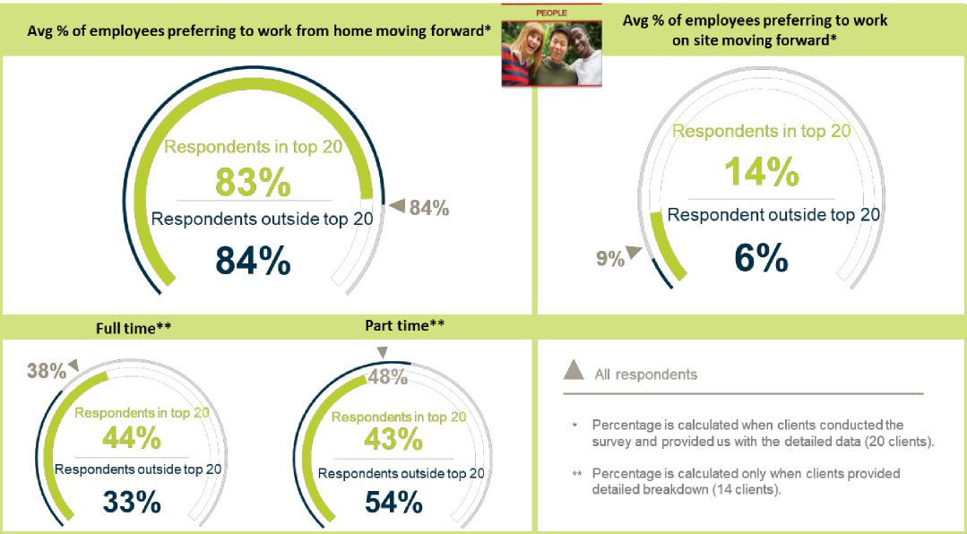
Comment est-ce que les employés de la Fonction publique se sentent par rapport au retour au travail?
Basé sur des sondages administrés par SPAC aux 32 clients faisant partie du marché cible – CRDM avec des clients ciblés en novembre 2020. (le marché cible représente environ 86 % de l'espace de bureau total)
Notes:
Travailler de la maison est notre nouvelle réalité. Et comme on peut le voir ici, 84 % des employés du gouvernement fédéral interrogés désire continuer à travailler de la maison à temps partiel (de 1 à 4 jours par semaine) ou à temps plein post-pandémique. La fonction publique est maintenant équipée et a permis d’ être pleinement productif dans un modèle de travail à distance, l’attitude et le comportement de l’effectif ont changé, les employés ont maintenant le pouvoir de choisir une solution alternative qui surclasse le travail au bureau

Slide 7
Le paysage se transforme.
La pandémie de COVID-19 a forcé un changement de comportement et accéléré la modernisation; le travail et la vie personnelle sont désormais mieux intégrés, les employés sont équipés d’outils modernes, et les gestionnaires gèrent désormais par les résultats.
CHANGEMENT DE COMPORTEMENT
UN EFFECTIF EN ÉVOLUTION : GÉNÉRATION Z
MESURER LE RENDEMENT
HABILITATION
L’idée selon laquelle le travail et la vie personnelle font partie de deux univers distincts est remise en question grâce à la technologie
Des outils modernes et une culture axée sur la confiance peuvent permettre aux employés de déterminer la façon et le lieu qui les rendent plus productifs
Est-ce que nous anticipons leurs besoins?
Le succès ne se mesure pas selon la présence physique du personnel, mais plutôt en fonction des résultats, de la créativité et de l’engagement
Notes:
Pour comprendre la nature de la vision du Milieu de travail GC, il est important de savoir POURQUOI elle existe et le contexte de sa création. Si nous examinons la situation des bureaux du gouvernement fédéral, je pense que nous pouvons tous convenir qu’elle a évolué, qu’elle poursuit son évolution et qu’elle continuera sur cette voie.
Un changement de comportement est en train de se produire. Le monde qui nous entoure est en pleine mutation : les citoyens sont connectés 24 heures sur 24, 7 jours sur 7, leurs attentes sont élevées et ils veulent des services en temps réel. L’idée que le travail et la vie personnelle existent dans deux univers distincts a été remise en question par la technologie; et on maintenant on peut dire la pandémie aussi a changé les choses.
Ces derniers temps, de nombreuses discussions ont porté sur l’habilitation. Avec les bons outils et le soutien de leur organisation, les employés peuvent être habilités à décider où et comment ils veulent travailler pour être aussi productifs que possible. Le milieu de travail peut être adapté aux besoins des employés, et non l’inverse.
La génération Z est composée de personnes pratiquement nées avec un téléphone portable à la main et qui sont compétitives et reconnues pour leur quête incessante d’idées et d’expériences nouvelles. Le gouvernement du Canada doit être en mesure d’attirer et de retenir les nouvelles générations de travailleurs ainsi que les professionnels expérimentés qui ont gravi les échelons. Pour y parvenir, il est nécessaire d’anticiper leurs besoins.
Mesurons-nous le rendement comme il se doit? Le succès ne devrait plus être mesuré selon la présence physique des employés, mais plutôt en fonction des résultats, des livrables de la créativité et de l’engagement.
Comment le gouvernement du Canada peut-il suivre la tendance pour s’adapter aux nouvelles réalités?
La pandémie de COVID-19 a provoqué des changements de comportement et accéléré la modernisation : le travail et la vie personnelle ont commencé à s’intégrer, les employés sont munis d’outils modernes et ils ne sont plus évalués seulement en fonction de leur présence physique au bureau. Notre futur milieu de travail doit refléter, aménager et favoriser la diversité de notre personnel et de ses contributions.

Slide 8
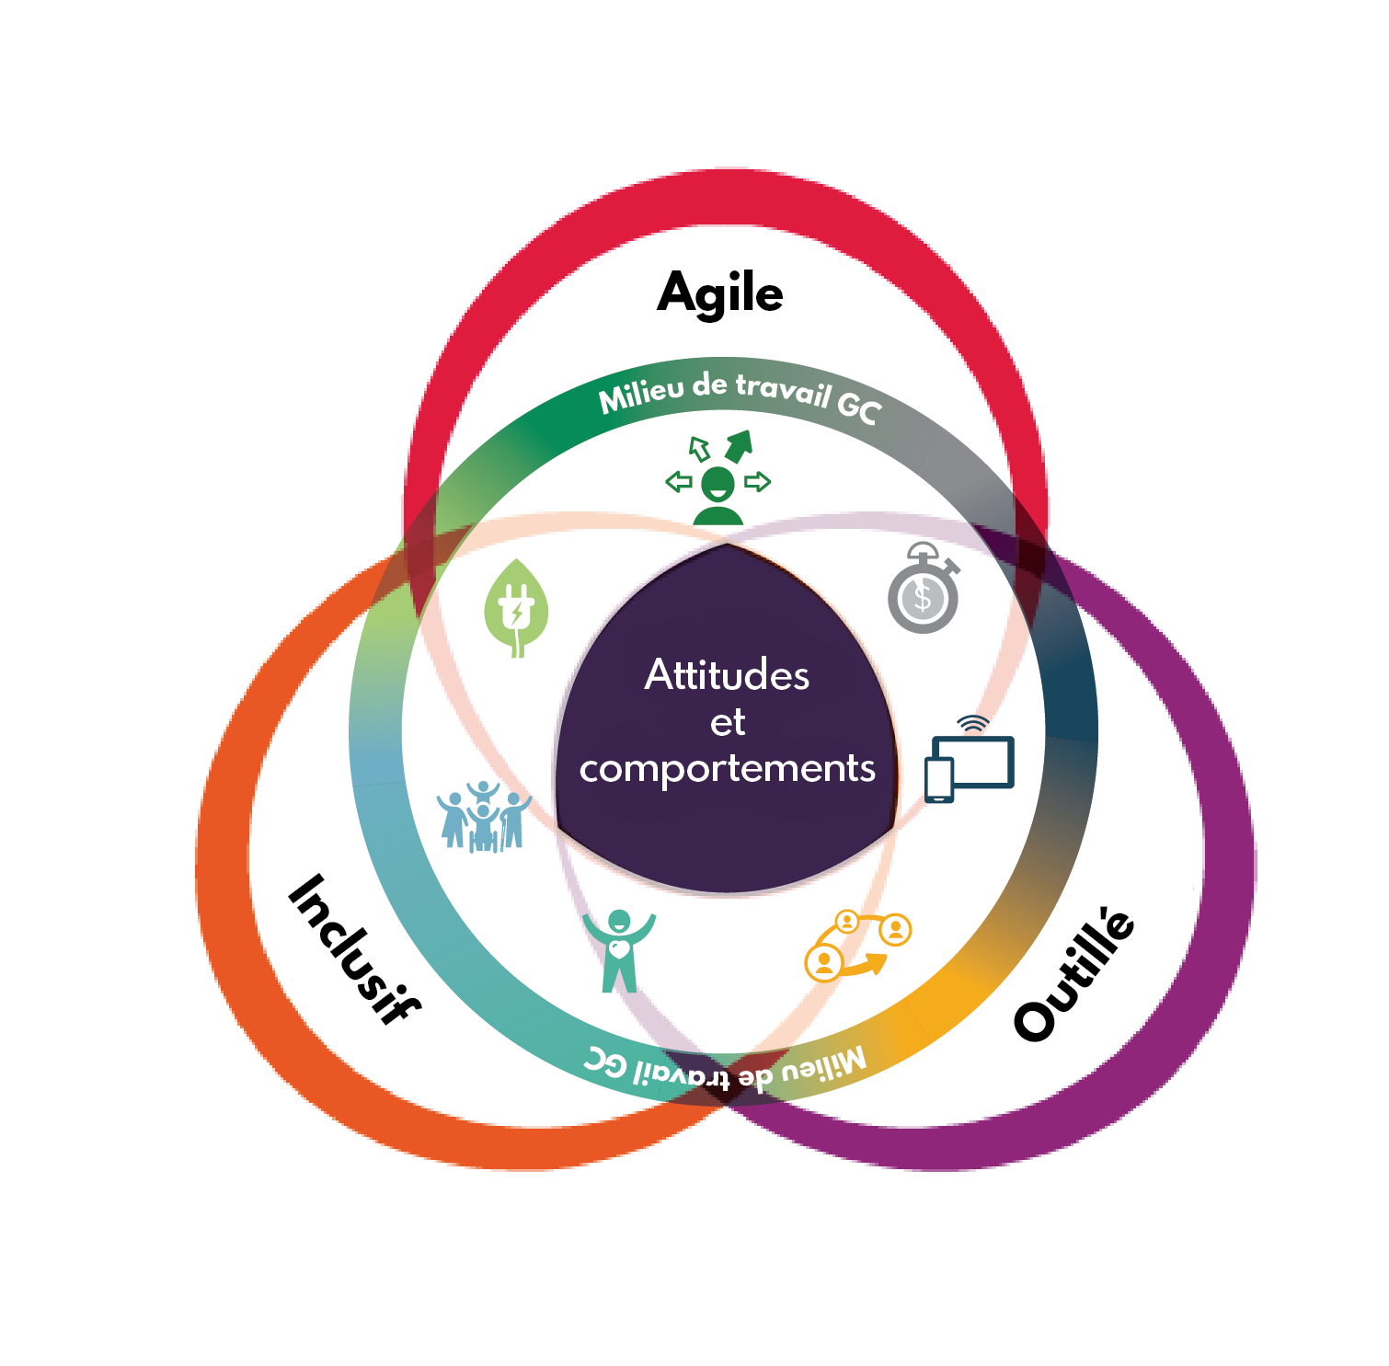
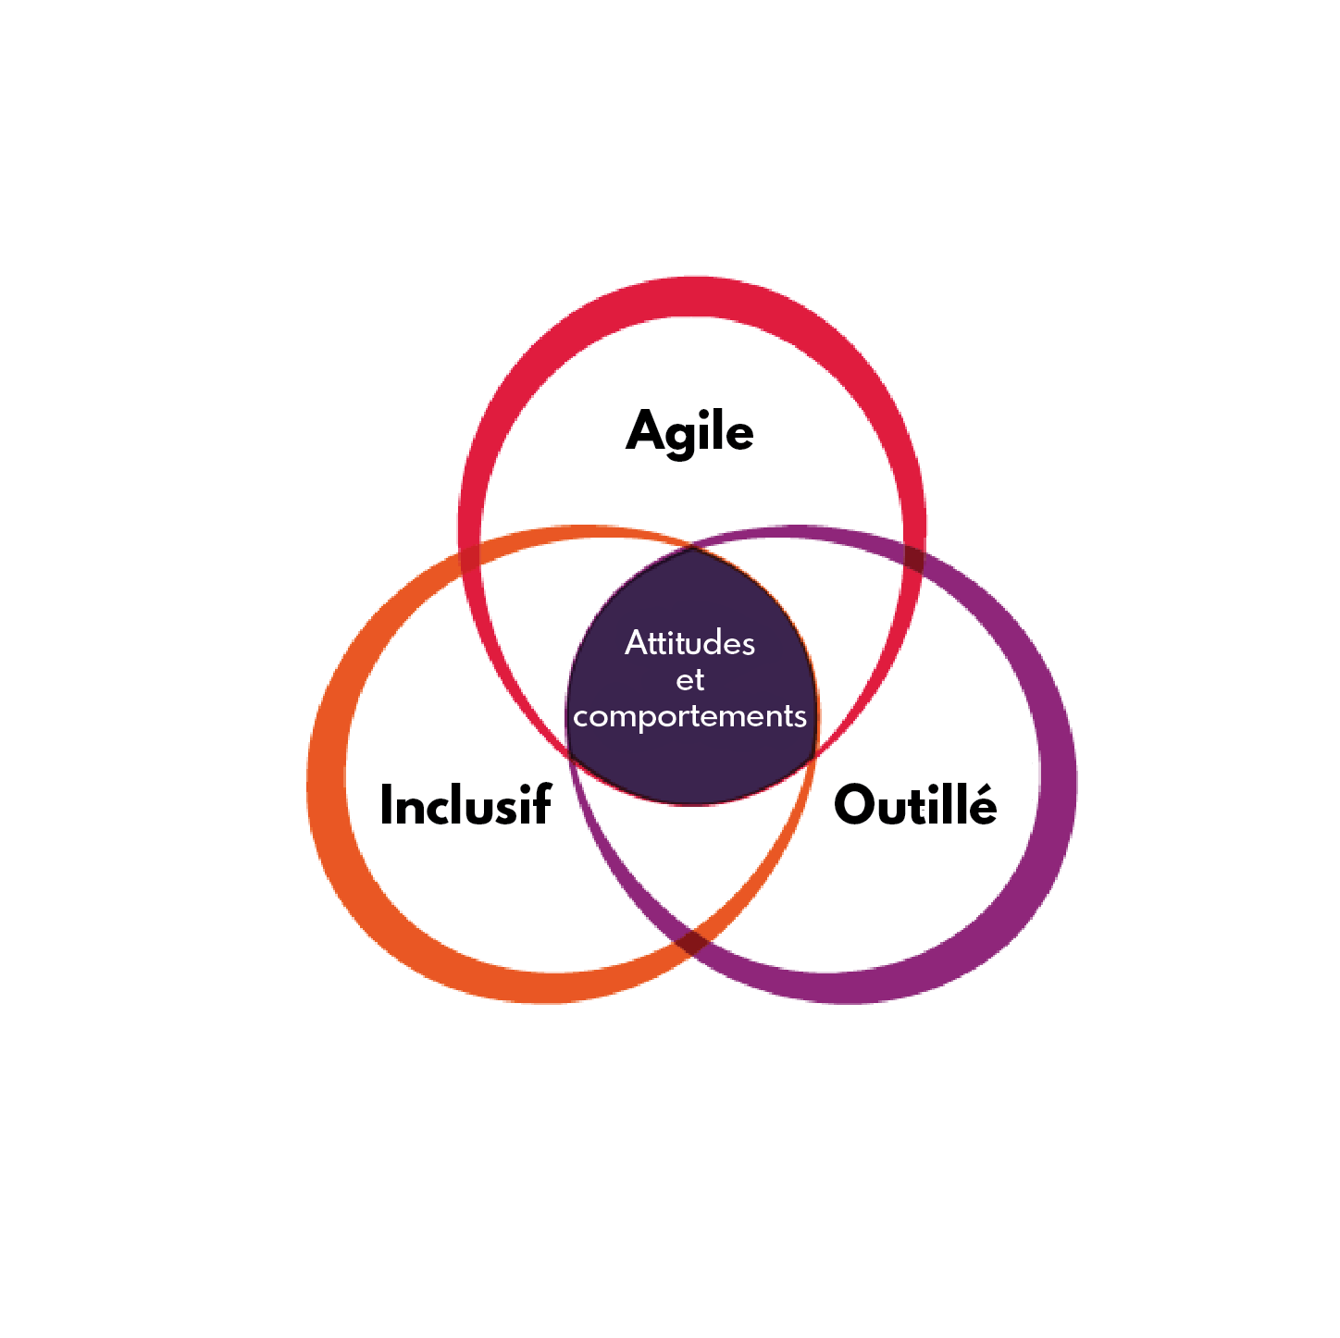
Milieu de travail GC et Au-delà de 2020 : une seule et même direction
La vision pour le milieu de travail va dans le même sens que la vision pour l’effectif.
Au-delà de 2020
Notes:
Le milieu de travail est un outil que les ministères peuvent utiliser pour appuyer le renouvellement de la fonction publique et pour adhérer à la vision de la fonction publique en ce qui concerne l’effectif.
La vision du Milieu de travail GC est :
de favoriser une culture de l’innovation, de même qu’ améliorer la façon dont on exploite la technologie numérique pour encourager la collaboration à l’échelle du gouvernement, la flexibilité et l’efficacité. Il s’agit également de mettre en place des mesures qui intègrent la durabilité et permettent d’améliorer l’état de santé et le bien-être général des employés, en plus de garantir l’inclusivité pour tous.
Au-delà de 2020
À une époque de plus en plus caractérisée par les données, le numérique, les nouveaux aménagements des milieux de travail, les cultures de travail moins hiérarchisées et la collaboration entre plusieurs générations, il est essentiel d’examiner et d’adopter des mentalités et des comportements qui répondent aux attentes en évolution des Canadiens. Le résultat souhaité est une fonction publique plus agile, plus inclusive et mieux outillée.
******************************************************************
[texte supplémentaire au besoin]
Zones d’intérêt Au-delà de 2020
Agile
A-1 : Mobiliser les ressources et les gens en fonction des priorités clés.
A-2 : Habiliter le personnel à répondre aux attentes.
A-3 : Relever les défis liés à l’incertitude et tirer parti des expériences.
Inclusive
I-1 : Créer un contexte où les gens peuvent s’exprimer en toute sécurité.
I-2 : Élargir les partenariats et éliminer les obstacles à la collaboration.
I-3 : Créer conjointement en apportant différents points de vue dans les discussions.
Équipée
E-1 : Adapter les milieux de travail pour optimiser le rendement.
E-2 : Faire de l’apprentissage un élément fondamental de l’emploi.
E-3 : Explorer la technologie et les outils qui pourraient augmenter l’efficacité.

Slide 9
Une vision pour le milieu de travail du gouvernement du Canada
LEÇONS TIRÉES DE L’INITIATIVE MILIEU DE TRAVAIL 2.0
MOBILISATION DANS LE CADRE D’OBJECTIF 2020
EXAMEN DES TENDANCES ET DES INNOVATIONS EN MILIEU DE TRAVAIL À L’ÉCHELLE INTERNATIONALE
Notes:
Afin de développer et de préciser une vision pour un MILIEU DE TRAVAIL MODERNE pour le GC, il a été tenu compte de trois éléments principaux :
Premièrement, les leçons tirées des initiatives antérieures (p. ex., Milieu de travail 2.0)
Les principales observations du MT2.0 visaient à résoudre les besoins des employés en matière d’espaces calmes, d’intimité et de concentration.
Les enseignements tirés de la mise en œuvre des premiers projets pilotes sur le milieu de travail axé sur les activités.
Deuxièmement, la conformité à la vision Objectif 2020 : En 2013, le greffier du Conseil privé a collaboré avec des fonctionnaires de tout le pays pour dégager une vision de renouvellement de la fonction publique appelée Objectif 2020, dont l’une des quatre grandes priorités était un MILIEU DE TRAVAIL MODERNE. La vision du Milieu de travail GC reflète, en partie, ce qui a été collectivement entendu lors des consultations et des séances de mobilisation entourant Objectif 2020.
Troisièmement, les tendances mondiales : la démarche suivait les tendances de l’époque à l’échelle mondiale [CLIQUEZ POUR ANIMER LA DIAPOSITIVE], et la vision ne cesse d’évoluer pour garder sa pertinence dans ce climat de changement.

Slide 10
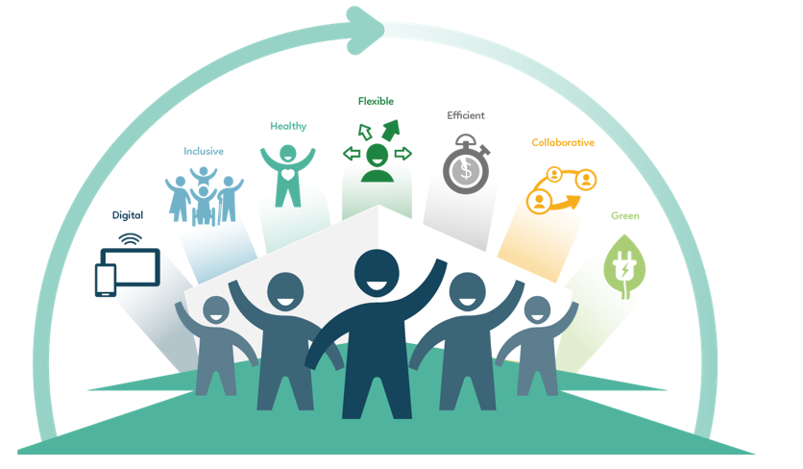
En quoi consiste le Milieu de travail GC?
Le Milieu de travail GC est un milieu de travail moderne, efficace et inclusif qui répond aux besoins de l’effectif de la fonction publique et qui favorise un régime de travail souple.
Milieu de travail GC est le terme adopté par le gouvernement du Canada pour la modernisation du milieu de travail.
Il repose sur la mise en œuvre du travail axé sur les activités, qui est une méthode de travail offrant à tous les employés une utilisation partagée d’une VARIÉTÉ de points de travail, leur permettant de CHOISIR le cadre optimal pour accomplir leurs tâches et fonctions. Il optimise l’espace de bureau et repose sur les sept DIMENSIONS : créer un endroit souple, sain, efficace, inclusif, collaboratif, vert et numérique (avancé sur le plan technologique).
Notes:
Si nous envisageons un lieu de travail moderne, nous pensons à Milieu de travail GC. Mais qu’EST-ce au juste que le Milieu de travail GC?
Lisez la diapositive.
Dans le cadre de consultations, un sondage a été réalisé partout au Canada auprès plus de 1 300 employés, et ils ont désigné la « flexibilité » comme l’aspect le plus important du milieu de travail. [CLIQUEZ POUR ANIMER LA DIAPOSITIVE]
*********************************************************************
Informations complémentaires, si nécessaire :
Avantages stratégiques de Milieu de travail GC
Recruter des talents et les maintenir en poste grâce à des politiques avant-gardistes en matière de milieu de travail.
Offrir des milieux de travail modernes, flexibles et économiques qui inspirent le personnel.
Habiliter le personnel en lui offrant des choix et la liberté de choisir.
Contribuer à l’atteinte des objectifs de durabilité au moyen de prises de décisions fondées sur des données sur les meilleures façons de travailler, de concevoir le milieu de travail, de l’utiliser et de le gérer.
Accroître la productivité du personnel en lui procurant des outils technologiques plus efficaces, en créant un sentiment d’appartenance et en améliorant la dynamique d’équipe.
LES MYTHES DU MILIEU DE TRAVAIL GC : CE QU’IL N’EST PAS.
Il ne s’agit pas seulement de postes de travail individuels non assignés : Milieu de travail GC reconnaît que le travail peut se faire à d’autres endroits qu’un bureau ou une salle de réunion, d’où la création d’une grande variété d’espaces de travail (appelés points de travail) pour convenir à une variété de tâches et de besoins, que ce soit une pièce sans distraction, un centre de collaboration en équipe ou quelque chose entre les deux. Aucun point de travail n’est attribué; ils sont donc accessibles à tous.
Ce n’est pas une solution universelle : Parce qu’il est conçu pour répondre aux besoins spécifiques de votre organisation, chaque milieu de travail peut être rendu conforme au type de travail que vous effectuez et à votre manière de le faire. La norme vous aide à démarrer avec les éléments les plus importants, après quoi il est possible d’adapter l’espace aux types et quantités de points de travail et d’espaces de soutien afin de répondre aux besoins de votre organisation.
Ce n’est pas une stratégie d’économie d’espace : Lorsque vous savez mieux utiliser votre espace, il est possible d’éliminer les locaux toujours vides et d’agrandir ceux dont vous avez le plus besoin. Certains de vos employés sont-ils toujours en réunion ou travaillent-ils toujours à distance? Tenez compte de ces facteurs lors de la phase de planification et vous pourriez réaliser des économies d’espace. Il s’agit toutefois d’un bonus, pas d’un objectif.
Ce n’est pas un « milieu de travail 3.0 » : Certaines leçons importantes ont été tirées des stratégies précédentes sur le milieu de travail. Le passage à des bureaux à aires ouvertes a occasionné des problèmes sur le plan du contrôle acoustique, et cette solution nuisait à la concentration au travail. C’est pourquoi nous avons lancé l’initiative Milieu de travail GC, qui offre divers espaces ouverts et fermés, dynamiques et calmes, ainsi que des espaces de rangement personnels et des aires communes, le tout adapté à un effectif diversifié.

Slide 11
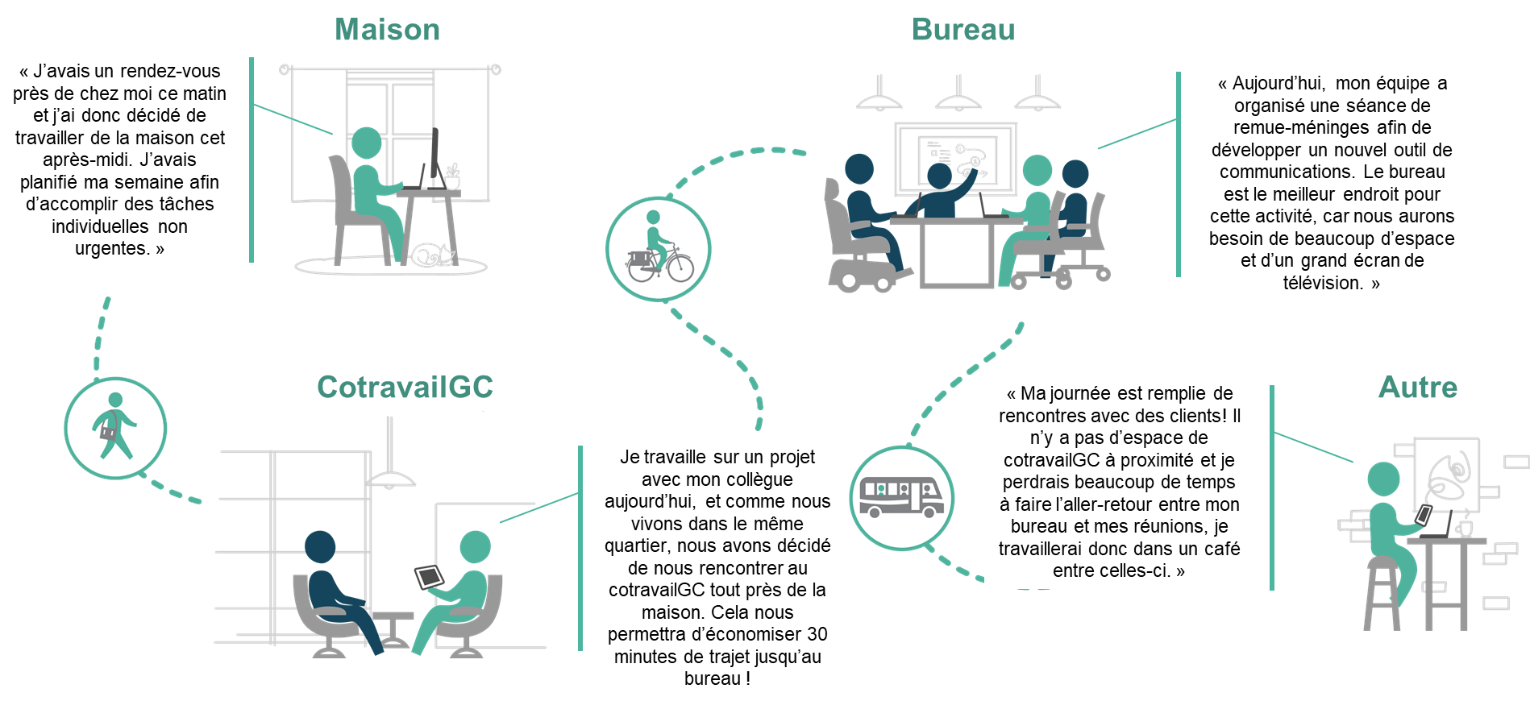
Comprendre le Milieu de travail GC : Flexibilité
Notes:
La flexibilité signifie que les employés sont habilités à choisir le lieu de travail où il est le plus logique pour eux de travailler. Voici quelques exemples d’un employé qui décide où et comment il travaille pour être le plus productif et le plus efficace possible, selon son horaire personnel. Examinons quelques témoignages réels.
[CLIQUEZ POUR ANIMER LA DIAPOSITIVE]
« J’avais un rendez-vous près de chez moi ce matin et j’ai donc décidé de travailler de la maison cet après-midi. J’avais planifié ma semaine afin d’accomplir mes tâches individuelles non urgentes. »
[CLIQUEZ POUR ANIMER LA DIAPOSITIVE]
« Je travaille sur un projet avec mon collègue aujourd’hui, et comme nous vivons dans le même quartier, nous avons décidé de nous avons décidé de nous rencontrer au cotravailGC tout près de la maison. Cela nous permettra d’économiser 30 minutes de trajet jusqu’au bureau! »
[CLIQUEZ POUR ANIMER LA DIAPOSITIVE]
« Aujourd’hui, mon équipe a organisé une séance de remue-méninges afin de développer un nouvel outil de communication. Le bureau est le meilleur endroit pour cette activité, car nous aurons besoin de beaucoup d’espace et d’un grand écran de télévision. »
[CLIQUEZ POUR ANIMER LA DIAPOSITIVE]
« Ma journée est remplie de rencontres avec des clients! Il n’y a pas d’espace de cotravailGC à proximité et je perdrais beaucoup de temps à faire l’aller-retour entre mon bureau et les réunions, je travaillerai donc dans un café entre celles-ci. »
Ces exemples montrent que la possibilité de choisir sa façon de travailler et son lieu de travail favorise une meilleure productivité et peut contribuer à l’équilibre entre la vie professionnelle et la vie personnelle. C’est la flexibilité qui permet à chacun de définir ses propres méthodes de travail et de choisir son endroit le plus adéquat!

Slide 12
Pourquoi le concept de milieu de travail axé sur l'activité (MTAA)?
La transformation du milieu de travail est en cours dans le monde entier. Les principales tendances conduisent l'analyse de rentabilisation vers une conception d'espace agile qui améliore la flexibilité et le choix de la main-d'œuvre. Le MTAA est agile. C'est un concept qui peut potentiellement résoudre les problèmes du bureau traditionnel et ouvert (bruit, confidentialité, normalisation), qui tire le meilleur parti de la technologie de productivité moderne et de la capacité de la main-d'œuvre à être mobile.
Un MTAA possède des AVANTAGES à tous les niveaux:
POUR LES UTILISATEURS:
CHOIX ET FLEXIBILITÉ DE OÙ ET COMMENT TRAVAILLER
ADAPTATION AUX BESOINS ET PRÉFÉRENCES PERSONNELLES
ACCÈS À UNE LARGE GAMME DE POINTS DE TRAVAIL ET DE COMMODITÉS
ACCESSIBLE ET INCLUSIF
GESTION DES ACTIFS:
FLEXIBILITÉ POUR S'ADAPTER À LA NORME DE CONCEPTION
ÉLIMINE DE NOMBREUSES DEMANDES COURANTES AU SERVICES AUX LOCATAIRES
PORTFOLIO:
OPTIMISE L'UTILISATION DE L'ESPACE
Notes:
Il s’agit ici d’un MILIEU DE TRAVAIL AXÉ SUR LES ACTIVITÉS (MTAA), un environnement qui s’inscrit dans une nouvelle façon de travailler et qui est basé sur le principe du travail axé sur les activités.
Un milieu de travail axé AXÉ SUR LES ACTIVITÉS (MTAA) est comme un écosystème. Si un élément est inadéquat, ou manquant, l’entière fonctionalité est menacée.
MTAA
ACTIVITY-BASED WORKING (ABW) - est un concept de conception qui reconnaît qu’au cours de n’importe quelle journée, les employés s’engagent dans de nombreuses activités différentes et qu’ils ont besoin et peuvent choisir différents types de points de travail pour accommoder ces activités. Un environnement axé sur les activités met l’accent sur les employés et leur donne la liberté de décider par eux-mêmes : comment travailler, où travailler, quels outils utiliser et avec qui collaborer pour faire le travail.

Slide 13
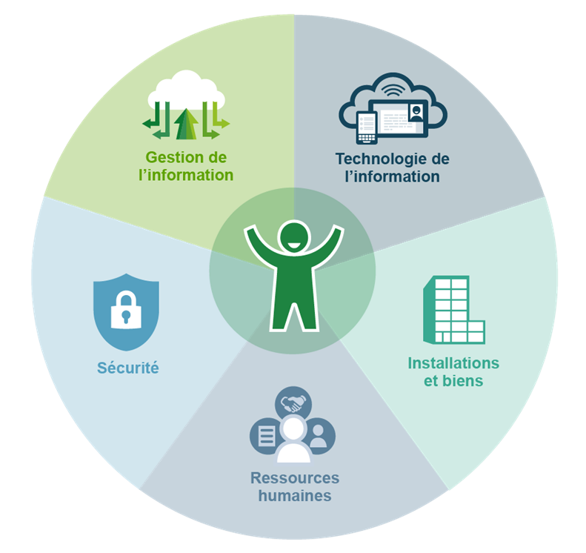
Une approche intégrée
Aller au-delà de l’espace, vers une vision intégrée de la modernisation du milieu de travail.
Un projet intégré comprend la gestion de tous les changements dans :
l’aménagement de nos espaces de travail;
la technologie que nous utilisons;
les processus sur lesquels repose notre travail;
la culture de nos organisations;
la façon dont nous travaillons.
Notes:
Dans le cadre de Milieu de travail GC, nous allons bien au-delà des immeubles et des locaux. Nous passons à une vision plus globale de la modernisation du milieu de travail.
Que serait un milieu de travail moderne sans les bons outils et les bons processus pour appuyer nos nouvelles méthodes de travail?
Les principaux facteurs habilitants d’un milieu de travail moderne, soit la technologie de l’information, la gestion de l’information, les ressources humaines (y compris la santé et la sécurité au travail), la sécurité et les installations, doivent être harmonisés à la vision du milieu de travail d’une organisation.
Les stratégies de modernisation doivent être intégrées afin de doter les employés du GC des bons outils et processus pour soutenir les changements fondamentaux dans notre façon de travailler.
Afin de soutenir les ministères qui sont prêts à se moderniser, SPAC a conçu le Guide sur la transformation du Milieu de travail du GC. Ce guide est conçu pour aider les organisations à situer leur milieu de travail par rapport à leurs objectifs à court et à long terme, et à commencer à déterminer les mesures stratégiques et tactiques qu’elles peuvent prendre pour faire avancer leur organisation. Le guide vous aidera à vous préparer pour l’avenir en ce qui concerne les changements physiques, technologiques et culturels et les changements à apporter aux procédures et aux comportements, que vous devrez adopter pour assurer la réussite du projet.
Et n’oublions pas les employés dans tout cela. Ils sont la préoccupation principale, la raison pour laquelle nous réalisons ce projet.

Slide 14
Introduction à la feuille de route de modernisation du Milieu de travail GC

Slide 15
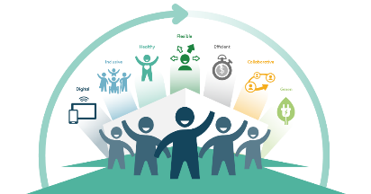
Feuille de route de modernisation du Milieu de travail GC
LANCEMENT DU PROJET D’AMÉNAGEMENT
Évaluer, imaginer et planifier
Participer
Établir les fondements
Mettre en œuvre et appliquer
Maintenir et renforcer
Qu’est-ce que
Milieu de travail GC?
Quels sont nos objectifs et qui nous aidera à les atteindre?
Comment travaillons-nous réellement, comment voulons-nous travailler, et quel changement faut-il apporter pour concrétiser ce souhait?
Comment concrétiserons-nous le changement?
Comment appuierons-nous
le changement?
Sensibilisation à la modernisation du milieu de travail
Mobilisation des dirigeants
État de préparation organisationnel et au changement
Conception du lieu de travail
Évaluations du rendement du milieu de travail
Vision pour le milieu de travail
Évaluation de la fonctionnalité et du rendement
Mise en œuvre du projet
Maintien
Équipe de projet intégrée
Plan du projet de modernisation du milieu de travail
Mise en application de la gestion du changement
Célébrations!!!
Gouvernance et groupes de travail
Programme de gestion du changement en milieu de travail
Il faut un projet officiel* pour entamer les étapes suivantes.
Changement de culture en milieu de travail
Notes:
Certains d’entre vous ont peut-être vu cette feuille de route auparavant. L’équipe Gestion des locaux et Solutions en milieu de travail s’y consacre depuis un moment et on peut maintenant la trouver sur la page Ressources du projet du site GCpédia. Cette feuille de route de la modernisation du milieu de travail est un outil et un processus visant à soutenir les organisations clientes dans leur cheminement vers la modernisation de leur milieu de travail. Elle fournit une compréhension des éléments essentiels devant être établis pour qu’on puisse envisager une modernisation efficace du milieu de travail et son adoption, car nous savons tous que la modernisation d’un milieu de travail va très au‑delà de la simple modification d’un espace physique.
Comme vous pouvez le constater, la première étape consiste à apprendre ce qu’est Milieu de travail GC et à sensibiliser les employés à propos de la modernisation du milieu de travail. La deuxième étape consiste à établir les fondements en mettant les dirigeants à contribution et en obtenant leur engagement, en définissant une vision du milieu de travail, en constituant une équipe intégrée, en mettant en place une gouvernance et en créant des groupes de travail. Quand tout cela sera fait, il est temps de commencer à évaluer, à imaginer et à planifier. C’est à cette étape que votre vision du milieu de travail se traduit en un concept de design, un plan de projet, et un programme de gestion du changement.
La quatrième étape consiste à lancer officiellement le projet d’aménagement, c’est-à-dire la conception, la mise en œuvre et le début des opérations dans le milieu de travail. La 5e et dernière étape vise à évaluer, ajuster, maintenir, reconnaître les efforts et célébrer le nouveau milieu de travail modernisé une fois qu’il est terminé et que les employés se sont installés. Veuillez noter que la taille des bulles propres à chaque étape indique le niveau d’effort et le temps requis.

Slide 16
Supporter les clients
Évaluer, imaginer et planifier
Maintenir et renforcer
Des équipes d’experts travaillent avec les clients tout au long des 5 étapes de la feuille de route de la modernisation du Milieu de travail GC:
Participer
Établir les fondements
Lancement du projet
Mettre en oeuvre et appliquer
Ensemble nous vous aidons à franchir les étapes et à atteindre les résultats
Gestionnaire des accommodations SPAC
Équipe Transformation et Habilitation
CEN de la gestion du changement
CEN du design intérieur
Transformation and Enablement
Fournir un soutien dans la collecte des besoins d'espace et l'achèvement du QBLC à la lumière d'un projet d'aménagement à venir
Collaborer au développement des besoins d'hébergement à court et à long terme
Faire connaître le programme et la vision du milieu de travail GC
Fournir des pratiques exemplaires, des conseils et du soutien au client pour établir une base solide pour le programme du Milieu de travail GC
Fournir les meilleures pratiques, des conseils et un soutien dans la création d'un programme de gestion du changement en milieu de travail et comment soutenir le changement
Superviser les progrès et dépanner la mise en œuvre de la gestion du changement
Assurer la supervision à l'appui des activités de programmation fonctionnelle
Aider à comprendre les principes de conception du lieu de travail du GC et surveiller le respect des normes
Fournir des conseils continus pendant la mise en œuvre et la livraison du projet
CEN=Centre d’expertise national
Notes:
Vous n’êtes pas seuls, on est là pour vous supporter. Notre équipe d’experts travaille avec vous tout au long des 5 étapes de la feuille de route de modernisation du GCworkplace : ils introduisent les principes de vision et de conception de GCworkplace, ainsi que la gestion du changement en milieu de travail.
Les 3 équipes (T et H, GC et DI) fournissent des conseils, du soutien, du coaching, surveillent le progrès, développent des outils et offrent des Communautés de meilleures pratiques.

Slide 17
Principes clés de la conception MilieudetravailGC

Slide 18
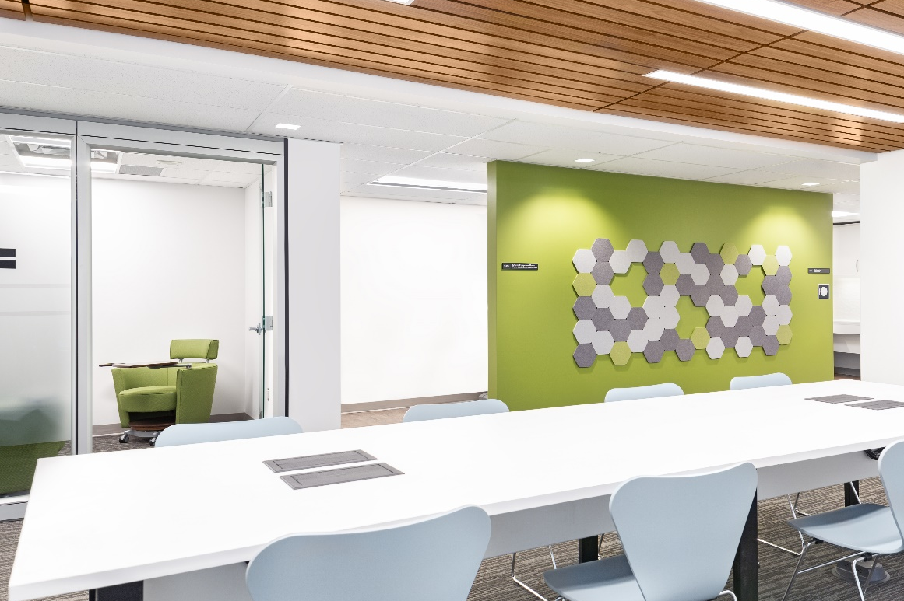
Comment un Milieu de travail GC est-il conçu? 5 principes de conception clés
CONCEPTION CENTRÉE SUR L’UTILISATEUR
PROMOUVOIR L’ÉGALITÉ D’ACCÈS
CONÇU POUR LES ACTIVITÉS
DIVISER PAR FONCTION
PLANIFIER POUR LA FLEXIBILITÉ
PLAN FOR CHANGE
Notes:
Il existe cinq principes directeurs de la conception du Milieu de travail GC et chacun d’entre eux est appuyé par la conception stratégique. Ces principes de conception clés sont regroupés dans les sous-sections suivantes : Lire les 5 sections.
********************************************************
[texte supplémentaire au besoin]
CONCEPTION CENTRÉE SUR L’UTILISATEUR
Une expérience positive des employés qui accroît la participation, la satisfaction au travail, la créativité et la productivité, étant donné qu’une solide conception des locaux peut rendre les employés plus heureux au travail. Une conception axée sur l’utilisateur, comme le Milieu de travail GC, favorise des habitudes de travail plus saines et réduit le stress.
PROMOUVOIR L’ÉGALITÉ D’ACCÈS
Le Milieu de travail GC est un milieu de travail sans espace assigné où tous les employés bénéficient d’un accès égal à plusieurs points de travail. Le Milieu de travail GC favorise un environnement de travail plus inclusif qui appuie les différents besoins et préférences d’un effectif diversifié.
CONÇU POUR LES ACTIVITÉS
Le Milieu de travail GC est basé sur le concept du travail axé sur les activités, qui encourage les employés à se réunir à partir d’un point fixe et à choisir le cadre de travail optimal pour leur travail tout au long de la journée. Afin d’offrir des choix et de la souplesse, le Milieu de travail GC propose une variété de types de points de travail et de configurations.
DIVISER PAR FONCTION
La possibilité, pour les employés, de choisir le niveau sonore ambiant et d’activité qui leur convient fait partie intégrante de l’offre des différents cadres de travail. En incluant trois zones fonctionnelles, le Milieu de travail GC s’assure que différents environnements de travail sont offerts pour satisfaire aux préférences de travail de chacun et aux exigences inhérentes à une tâche précise. (zones tranquille, interactive et de transition)
PLANIFIER POUR LA FLEXIBILITÉ
Le Milieu de travail GC est un modèle adaptable qui s’appuie sur un cadre modulaire avec des dimensions uniformes, afin de faciliter l’adaptation dans le temps. La planification du changement au moyen d’espaces plus flexibles optimise la fonctionnalité d’un espace.

Slide 19
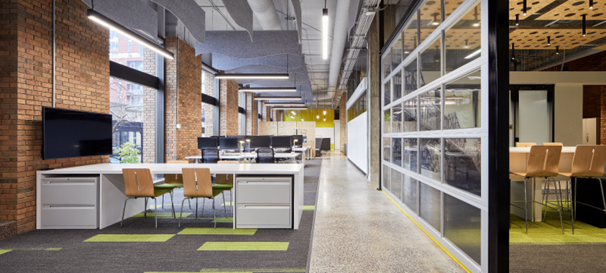
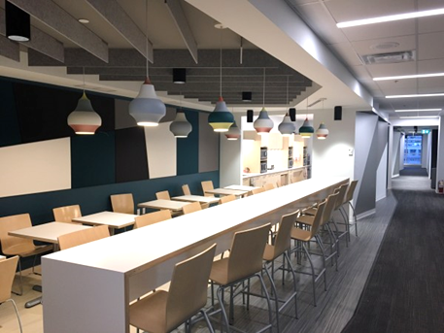
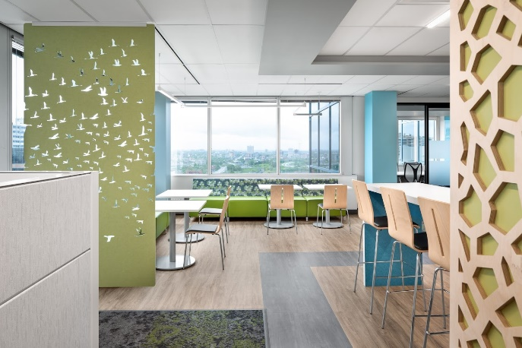
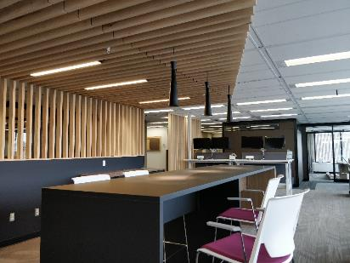
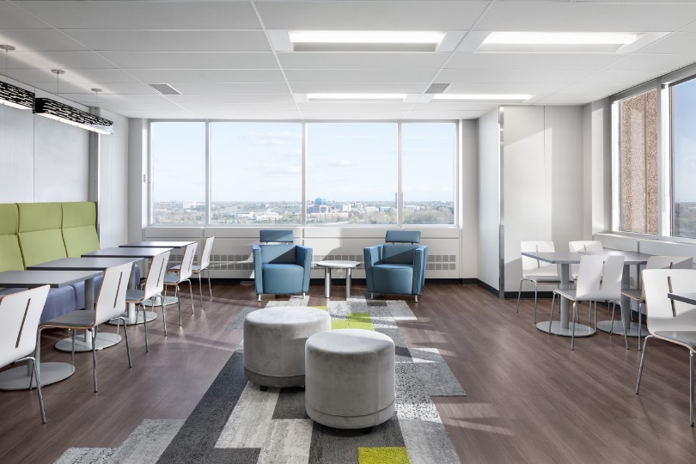
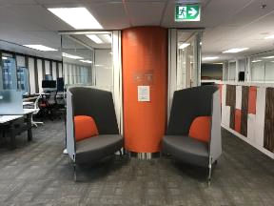
L’avenir se décide dès maintenant
SPAC – Les Terrasses de la Chaudière, Gatineau
CRSNG/CRSH ‒
Constitution Square, Ottawa
LAURÉAT
du prix du Meilleur bureau en 2018 - Ottawa
SPAC ‒ Place Bonaventure, Montréal
LAURÉAT du REMMY Award de Corenet Global
2018
SPAC ‒ Place du Portage, Phase III – 9A1, Gatineau
RNCan ‒ 580, rue Booth, Ottawa
Ministère de la Justice
Tour St. Andrews, Ottawa
Notes:
Nous avons mis à l’essai la norme pour faire preuve de leadership et défendre cette initiative.
Voici quelques exemples des essais réalisés, ainsi que les premiers utilisateurs au sein du gouvernement du Canada.

Slide 20
Comment pouvons-nous offrir notre soutien?

Slide 21
Équipe de Transformation et Habilitation– R&R
Isabelle Filion
Transformation et habilitation au programme Milieu de travail GC
Conseillère principale
Mélanie Martel
Spécialiste fonctionelle du Milieu de travail GC - RH
Conseillère
Fournir au client des tours guidés et des présentations générales de sensibilisation sur le Milieu de travail GC
Établir des liens et s’engager auprès des dirigeants appropriés au sein des ministères clients
Aider à définir une vision du milieu de travail
Promouvoir l’importance de la mise en place de groupes de travail sur la gouvernance et de groupes de travail d’employés
Fournir une plate-forme d’échange pour les employés des ministères participants, par l’entremise d’une page GCconnex: Groupe de partage Transformation et Habilitation Milieu de travail GC
Notes:
Usually, we’ll work directly with the departmental project team / project sponsor to introduce the Gcworkplace onboarding and foundation.
We give advice and support, we continuously develop tools which we share on different platforms and we provide coaching through your Workplace modernization.

Slide 22
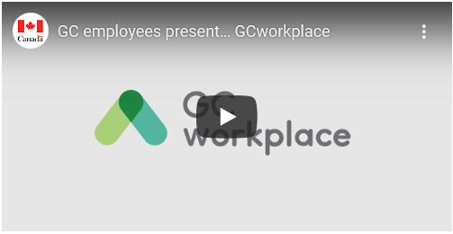
Nos outils et plateformes
Autres outils :
Tours guidés virtuels et sensibilisation de Milieu de travail GC
Présentation générique du Milieu de travail GC
Outil ‘Engagement des hauts dirigeants’
Outil ‘Élaborer une vision convaincante’
Guide sur la transformation du milieu de travail GC, conçu pour vous aider à déterminer où vous en êtes aujourd’hui et à établir des priorités pour vous rendre là où vous voulez aller.
Groupe de partage de Transformation et Habilitation du Milieu de travail GC
Visitez la page GCpedia de Transformation et habilitation pour plus de détails!
À propos de Milieu de travail GC
Milieu de travail GC remet en question ce que c’est que de travailler au gouvernement. Pour répondre aux exigences du Canada moderne, nous faisons les choses différemment, comme réaménager les environnements de travail afin de promouvoir la collaboration, utiliser la technologie de manière plus éclairée et favoriser une culture axée sur la souplesse et le bien-être. Il est temps d’adopter des méthodes et des endroits de travail sensés. Ensemble, nous transformerons l’expérience de travailler pour le GC.
Pour les employés du GC
Jetez un coup d’œil à la liste de lecture des vidéos de Milieu de travail GC sur YouTube
Joignez-vous à la conversation en utilisant #GCworkplace #milieudetravailGC sur Twitter et sur le fil de Gcconnex
Rejoignez le groupe Milieu de travail GC sur GCconnex et obtenez des réponses aux questions qui vous brûlent les lèvres
Regardez la vidéo suivante pour écouter des employés du GC expliquer ce qui, selon eux, favorise une expérience de travail positive et productive.
VIDÉO : Les employés du GC présentent… l’initiative Milieu de travail GC
Téléchargez-la et regardez-la sur votre lecteur média : Les employés du GC présentent… l’initiative Milieu de travail GC (téléchargement de la vidéo) ou regardez-la à partir de la liste de lecture Milieu de travail GC sur la chaîne YouTube de SPAC.

Slide 23
Où se situe notre équipe sur la feuille de route?
Évaluer, imaginer et planifier
Établir les
fondements
Mise en œuvre et fonctionnement
Soutenir et renforcer
Montez
à bord
LANCEMENT
DU PROJET
Qu’est-ce que
Milieu de travail GC?
Quels sont nos objectifs et qui nous aidera à les atteindre?
Comment travaillons-nous présentement, comment voulons-nous travailler, et quels sont les changements nécessaires pour concrétiser notre vision?
Comment réaliserons-nous le changement?
Comment appuierons-nous
le changement?
Présenter les détails du Guide de la transformation à l’équipe du projet
Encourager la mise en œuvre d’une gouvernance solide et de groupes de travail spécialisés
Aider les dirigeants à élaborer une vision convaincante de Milieu de travail GC
Aider le responsable du projet à élaborer présentation au leadership afin de mobiliser pleinement les hauts dirigeants de l’organisation
Fournir aux clients une présentation générique sur l’initiative Milieu de travail GC
Fournir des visites guidées de Milieu de travail GC afin sensibiliser et générer l’intérêt
Notes:
Revenons maintenant à notre feuille de route concernant la modernisation de nos clients et voyons comment nos outils s’y intègrent.

Slide 24
Tours guidés et sensibilisation du Milieu de travail GC
Collections d’histoires de projets
Témoignages
Liste de vidéos Milieu de travail GC sur Youtube
Centre d’innovation Milieu de travail GC
GCcotravail
Académie Milieu de travail GC
Notes:
Afin d’acquérir une connaissance générale du GCworkplace, différentes ressources sont disponibles sur la page Gcworkplace Gcpedia. La collection d’histoires de projets est une collection d'histoires sur les lieux de travail récemment modernisés. Vous pouvez explorer et en apprendre davantage sur ces lieux de travail à travers différents points de vue: les dirigeants, les membres de l'équipe de projet et, surtout, les employés qui changent leur façon de travailler.
La section Témoignages est une série de témoignages sous forme de courts textes, vidéos ou photos créés par des employés de GC pour des employés de GC.
La playlist youtube est une série de courtes vidéos (2 à 4 minutes) sur différentes expériences de Gcworkplace.
Le Centre d'innovation Milieu de travail GC est situé au 191, Place du Portage et son mandat est de favoriser le transfert des connaissances et l'innovation ainsi que de développer de nouveaux concepts et outils pour le lieu de travail du gouvernement du Canada (GC) en collaboration avec les ministères, les organismes et les partenaires externes du GC. Le Centre propose des visites, des formations, des ateliers, et vous pouvez également y organiser des réunions! (pré-covid)
Gccotravail: il y a 5 emplacements de cotravail GC à travers la RCN. GCcotravail est un lieu de travail commun (ou partagé) du GC où les employés du GC peuvent travailler comme une alternative à leur domicile ou à leur lieu de travail central habituel, ou comme point de contact entre les réunions. Ils soutiennent la vision de Milieu de travail GC et offrent aux clients des opportunités de réaliser la vision de Milieu de travail GC. En raison de COVID, tous les sites Gccotravail sont actuellement fermés.
L’Académie Milieu de travail GC est le «Hub» pour tout ce qui concerne Milieu de travail GC. Nous avons commencé ce voyage en créant un environnement d'apprentissage en milieu de travail du GC pour les fonctionnaires afin que chacun puisse être informé de la nouvelle conception, des changements novateurs et de la façon de naviguer dans un nouvel environnement. Il existe une feuille de route d'apprentissage pour tous les groupes: employés, managers, dirigeants et designers. Cette plateforme comprendra à terme des ateliers et des visites virtuelles.

Slide 25
Présentation générique du Milieu de travail GC
La présentation de sensibilisation est une présentation générique de milieu de travail GC conçue pour vous sensibiliser à la vision de milieu de travail GC, pour vous donner un bref aperçu de la feuille de route de modernisation de milieu de travail GC et des services que l'équipe de transformation et d'habilitation peut vous offrir.
Le client peut nous contacter pour une présentation personnalisée d’intégration, en fonction de ses besoins.
Notes:
La présentation de sensibilisation et d’engagement est une 1re présentation, qui sera suivie en général d’une présentation plus en détail de T&H, incluant une description de nos outils, puis une de la gestion du changement et une de design intérieur.

Slide 26
Outil «Engagement des dirigeants»
L’outil Engagement des hauts dirigeants est une présentation que le client doit bâtir lui-même. C’est un modèle destiné à aider le client à élaborer une étude de cas afin d’accroître l'engagement de l'équipe de direction et sa participation dans la modernisation du milieu de travail.
Cette présentation comprend les avantages de milieu de travail GC, les tendances mondiales, l’état présent du milieu de travail, les impacts de la pandémie et les opportunités de modernisation et de changement.
Notes:
Cette présentation nécessite des devoirs de la part du client. Suivez la liste de contrôle pour une présentation réussie.

Slide 27
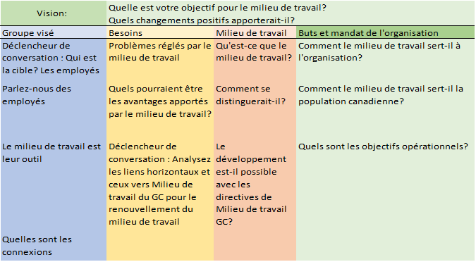
Outil «Élaborer une vision convaincante»
Cet outil aidera votre équipe de direction à élaborer une vision convaincante.
Un processus en 10 étapes afin d’articuler la vision de votre futur milieu de travail
Tableau de Vision
Notes:
La création d’une vision est une étape cruciale de votre parcours, elle permettra de prendre des décisions clés en matière de gestion du changement, de conception et d’engagement des parties prenantes tout au long du processus.
Ce tableau de vision est là pour vous aider à créer votre énoncé de vision (8e sur 10 de l’étape de l’outil de vision)

Slide 28
Guide de la transformation du Milieu de travail GC
Quatre personnalités comportementales + un jour dans les parcours de vie
Cinq expériences de base des employés
Évaluation + plans d’action stratégiques
Listes de vérification tactiques
Accélérants tactiques
Le guide comprend un modèle de questionnaire sur l’effectif pour vous aider à mieux comprendre la composition de vos équipes, de même qu’un outil d’évaluation de la maturité du GC qui vous guidera pas à pas tout au long d’un modèle de maturité.
Notes:
Dans ce Guide, vous trouverez des activités et des outils qui vous aideront à vous situer où vous êtes aujourd'hui et quelle devraient être vos priorités pour vous rendre où vous voulez être demain et au-delà.
Qui a créé cette vision?
En 2017, un groupe représentatif de SPAC, de SPC, du SCT, de l’ARC, d’IRCC, d’AMC et de Price Waterhouse Cooper (PwC) a uni ses efforts sur une période de 12 semaines au centre d’expérience numérique de PwC à Gatineau. Les secteurs de la GI, des TI, des RH, de la sécurité, des installations et de la gestion du changement ont aussi contribué de façon essentielle au processus. En d’autres termes, la vision a été créée par des employés du GC, pour les employés du GC.
Quatre personnalités comportementales et un jour dans les parcours de vie : Il s’agit d’un portrait des employés du gouvernement du Canada établi en fonction de leurs besoins, leurs désirs et leur façon de travailler. Même si vous ne vous identifiez pas dans un seul personnage, ils sont utiles, car ils représentent les personnes réelles pour lesquelles Milieu de travail GC est conçu.
Ils sont soutenus par leur futur état dans Jour dans les parcours de vie, qui illustre comment vous pouvez utiliser les espaces physiques et les outils pour vous adapter aux différents styles de travail.
De plus, il y a le questionnaire des Personas : Il est composé de huit questions que vous pouvez envoyer à vos employés afin de vous aider à mieux comprendre la composition de vos équipes – qui ultimement conduit à la hiérarchisation de vos plans d’actions. Ce questionnaire est optionnel. S’il n’est pas rempli, vos plans d’actions seront quand même générés.
Cinq expériences de base des employés : À partir d’expériences communes à tous les états futurs Jour dans les parcours de vie, cinq expériences de base sont identifiées, des expériences que tous les ministères doivent mettre en œuvre pour réaliser la vision future de Milieu de travail GC.
Évaluation du niveau de maturité et plans d’action stratégiques : Si vous êtes membre de l’équipe intégrée du projet, le Guide peut vous aider à comprendre et planifier où se situe votre milieu de travail aujourd’hui par rapport au milieu de travail souhaité pour l’avenir de votre organisation. Utilisez l’outil d’évaluation du niveau de maturité du GC de votre milieu de travail qui vous guidera pas à pas à l’aide d’un modèle de maturité. Une fois que vous êtes prêt à commencer à planifier le projet de modernisation de votre milieu de travail, utilisez les plans stratégiques, ils fournissent à votre ministère un excellent point de départ pour aider à la mise en oeuvre d’un milieu de travail GC
Liste de contrôle des mesures tactiques : Si vous avez besoin d’aide maintenant ou vous êtes sur le point de changer de milieu de travail et vous avez besoin de conseils pratiques maintenant, ces listes de contrôle vous aideront à concrétiser Milieu de travail GC. Ce sont des listes de contrôle axées sur les mesures que vous pouvez prendre dès maintenant , 110 mesures tactiques que vous devriez envisager pour chaque lieu de travail du GC.
Accélérateurs tactiques : Il s’agit d’outils, de politiques et de capacités qui vous aideront à évoluer vers Milieu de travail GC. En outre, des experts fonctionnels ont également fourni des liens vers des sites et des modèles pertinents! (à développer)

Slide 29
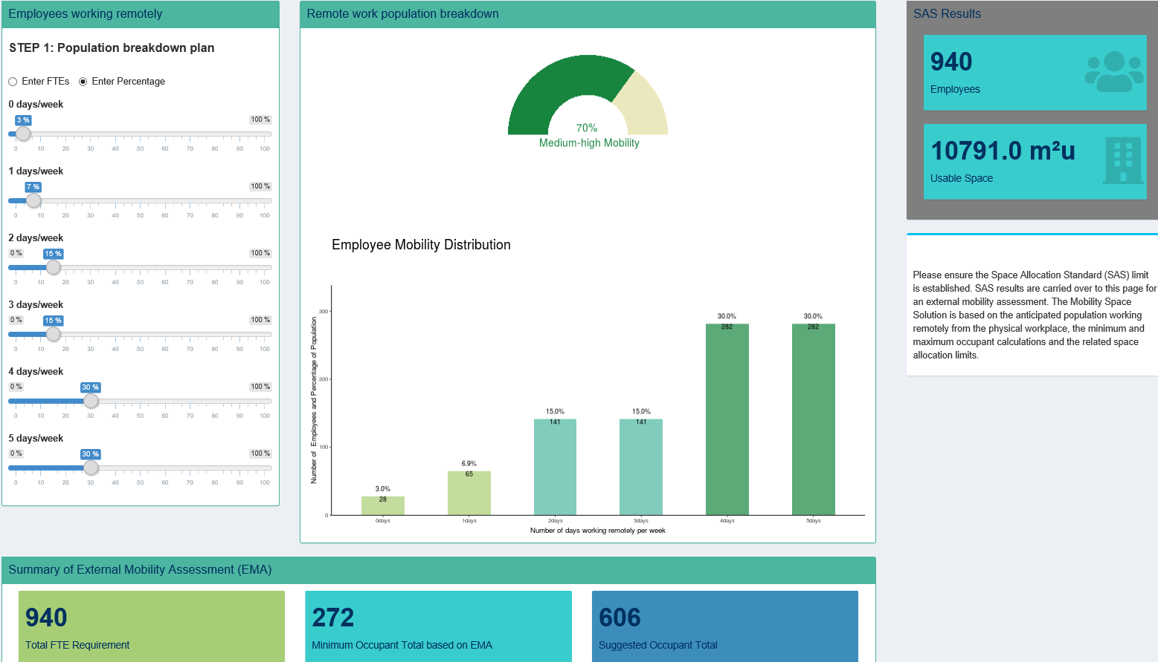
Application d'évaluation et de planification des espaces immobiliers
Dans cet exemple, (scénario 1) 940 ETP sont répartis en fonction de leur mobilité externe. Les pourcentages de ce tableau sont renseignés de manière à représenter un taux de mobilité externe moyen-élevé de 70 % de la répartition de la population, sur la base des pourcentages suivants ( 0 / 1 / 2 / 3 / 4 / 5 jours) (7% / 7% / 15% / 15% / 30% / 30%) Avec cela, le nombre total minimum d'occupants sur le lieu de travail serait de 272 (par semaine). En tenant compte de l'atténuation des risques et des changements en matière de mobilité, de personnel et de périodes de pointe tout au long d'une occupation moyenne (5 ans), nous pouvons recommander une limite suggérée d'allocation d'espace calculée avec 606 occupants.
Notes:
Contexte : L’application d’évaluation de l’espace des services immobiliers remplace la calculatrice des normes d’allocation des espaces (Space Allocation Standard) et son développement commence sur une base de fonction espace de planification (Planning Space Allocation) qui remplacera le manuel de planification du Milieu de travail GC. Une troisième fonction sera développée pour combiner la sélection de meubles au sein de l’application.
La fonction d’évaluation de l’espace est utilisée par la communauté de gestion des biens immobiliers de SPAC et les Services de gestion des biens immobiliers et d’hébergement au sein des ministères clients dans le cadre du processus de planification des projets immobiliers.
Les évaluations de l’espace calculent la limite maximale d’attribution d’espace selon les normes d’attribution des espaces ( SAS, 2012). Cela permet aux utilisateurs de déterminer et de documenter les besoins en espace des services clients, d’évaluer leur mobilité externe et son impact sur une allocation d’espace recommandée. Il assure la conformité avec le SAS et les normes d’ajustement en milieu de travailGC.
L’utilisateur de l’application peut effectuer une évaluation de la mobilité externe (EMA) basée sur la fréquence du télé-travail. L’EMA offre des options de réductions d’espace supplémentaires au moyen d’un total d’occupants suggéré afin de calculer une limite d’allocation d’espace réduite et une solution d’espace flexible.
Compte tenu de l’utilisation du « télé-travail» suite à la pandémie du COVID-19, les clients ont besoin de soutien pour déterminer leurs besoins en espace à court et à long terme.
Avec une pandémie mondiale qui met au défi notre façon de travailler, l’équipe de Gestion des locaux et des solutions en milieu de travail s’est concentrée sur l’examen de la taille, de la fonctionnalité et de l’emplacement du lieu de travail physique après le COVID.
Une définition précoce et précise des besoins des clients est nécessaire, y compris la quantité et la fréquence du télé-travail afin de déterminer la quantité d’espace nécessaire.
Un modèle qui utilise une norme modernisée d’allocation de l’espace combinée à une évaluation du télé-travail des employés qui se traduit par une quantité d’espace nécessaire pour que les clients fournissent leurs programmes a été élaboré.

Slide 30
Premières étapes de la planification d’un programme de modernisation

Slide 31
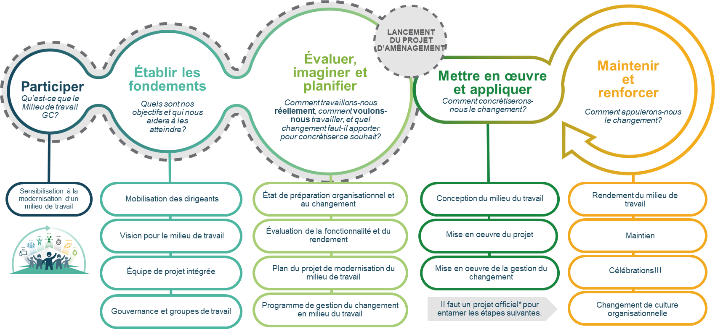
Participer!
Familiarisez-vous avec la vision du Milieu de travail GC en visitant notre page GCpedia
Le voir est le croire! Réservez une visite guidée en personne ou organisez une visite virtuelle d’un espace Milieu de travail GC, ou essayer un de nos 5 sites coTravail qui ont été établis dans la RCN.

Slide 32
L’importance d’établir les fondements
S’assurer que tous les dirigeants sont mobilisés et engagés envers le changement.
Trouver un parrain et des champions principaux du projet.
Définir clairement une vision pour l’initiative de modernisation.
Allouer les ressources nécessaires.
Gestionnaire du changement du client
Gestionnaire de projet intégré du client
Équipe intégrée comprenant des représentants des secteurs habilitants (GI, TI, Sécurité, RH, Santé et sécurité au travail, Installations)
Mettre en place la gouvernance et établir des groupes de travail d’employés.
Notes:
Des fondements solides sur lesquels vous pouvez appuyer votre initiative de modernisation sont cruciaux. Grâce à tous les projets pilotes et les essais réalisés dans les phases préliminaires de Milieu de travail GC et grâce à la recherche sur les initiatives de modernisation du milieu de travail effectuée dans le monde entier, nous avons cerné les principales conditions de succès de la modernisation du milieu de travail et nous sommes en train d’élaborer les outils pour aider les clients à mettre en place ces facteurs de réussite au sein de leur propre organisation. Voici comment établir les fondements de votre projet de modernisation.

Slide 33
Établir les fondements... Mobiliser les dirigeants
Mobilisation des dirigeants
Mobilisez les dirigeants et obtenez leur engagement en faveur du changement en milieu de travail. Ils doivent s’engager dans cette vision, être prêts à soutenir le changement et à devenir les champions du changement.
Le parrain | Le(s) champion(s)
« S’approprie » et dirige le processus de changement en milieu de travail. Participe activement et visiblement. Gère et supervise le changement ainsi que l’approche connexe. Présente aux employés les avantages escomptés. Obtient les ressources nécessaires à la réalisation du projet ($ + ÉTP). | Participe activement et visiblement. Adopte rapidement le changement, s’adapte rapidement et plaide en faveur du changement. Montre sa détermination en mettant sur pied une coalition de soutien.
Demandez-vous…
Votre parrain et vos champions sont-ils conscients de l’importance qu’ils ont pour réussir le changement?
Vos champions créent-ils des coalitions nécessaires au succès du changement?
Vos champions communiquent-ils directement et efficacement avec les employés?
Mobilisez les dirigeants à tous les niveaux pour assurer une forte coalition de soutien. Envisagez la mise en œuvre d’un programme d’intégration obligatoire en vertu duquel tous les dirigeants doivent accepter le changement.
Notes:
Lorsqu’on leur a demandé de déterminer les éléments clés contribuant à la réussite de leurs initiatives de changement, les participants à l’étude Best Practices in Change Management [Pratiques exemplaires dans la gestion du changement] de PROSCI ont placé un parrainage actif et visible des cadres responsables au sommet de la liste.
Bien que le parrain et les champions jouent un rôle clé, tous les dirigeants doivent participer et se mobiliser.

Slide 34
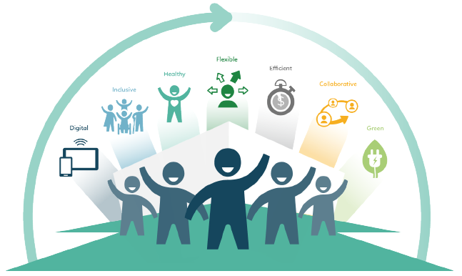
Établir les fondements... Définir une vision
Vision pour le milieu de travail
2
Demandez-vous…
1
Regardez le portrait d’ensemble
BUT ORGANISATIONNEL
Quels objectifs visons-nous?
Quels sont les principaux objectifs?
Quelle est notre vision de l’avenir?
Au-delà de 2020
VOTRE FUTURE VISION DU MILIEU DE TRAVAIL
AVANTAGES POUR L’ORGANISATION
Comment les choses vont-elles s’améliorer?
Parties prenantes concernées
Quels sont les avantages escomptés?
Quelles pourraient être les conséquences possibles de cette situation?
MESURES DE RÉUSSITE (indicateur de rendement clé)
À quoi ressemble la réussite?
Autres priorités, initiatives et objectifs stratégiques ministériels
Notes:
La définition d’une vision claire du projet de modernisation du milieu de travail permettra de déterminer les éléments suivants et d’y contribuer :
Définir l’expérience que vous voulez que vos employés aient en milieu de travail;
Favoriser l’harmonisation de la vision du milieu de travail au niveau de la direction;
Prodiguer des conseils à l’organisation pour lui permettre de prendre des décisions et d’envisager son avenir (la raison du changement);
Refléter le désir d’atteindre les objectifs et les priorités de l’organisation dans l’ensemble;
Explorer le futur milieu de travail;
La vision doit être adoptée par la haute direction et les gestionnaires.

Slide 35
Établir les fondements... Créer l’équipe de projet intégrée
Équipe de projet intégrée
Les principaux facteurs habilitants d’un milieu de travail moderne – technologies de l’information, gestion de l’information, ressources humaines (y compris la santé et la sécurité au travail), sécurité et installations – doivent être harmonisés avec la vision du milieu de travail d’une organisation.
Demandez-vous…
Les ressources sont-elles disponibles :
pour mettre en œuvre les principaux éléments habilitants?
pour gérer l’intégration de tous les facteurs habilitants?
pour offrir une formation aux employés?
pour fournir des conseils en matière de communication et concevoir des produits de communication?
Notes:
Une équipe de projet intégrée est nécessaire pour gérer tous les changements :
l’aménagement de nos espaces de travail;
la technologie que nous utilisons;
les processus sur lesquels repose notre travail;
la culture de nos organisations;
la façon dont nous travaillons.
Pourquoi l’intégration est-elle importante pour la gestion du changement?
Les employés voient le milieu de travail comme un endroit (locaux, outils et processus) dans lequel ils investissent leurs connaissances et mettent leurs compétences en application pour obtenir les résultats escomptés. En voyant que l’ensemble de ces trois éléments font partie intégrante du changement dans le milieu de travail, il devient plus facile pour eux d’adopter le changement et de donner leur appui.

Slide 36
Établir les fondements... Mettre en place la gouvernance et les groupes de travail
Gouvernance et groupes de travail
Mettre en place une gouvernance, ainsi que des comités et des groupes de travail qui soutiendront la réalisation du projet de modernisation du milieu de travail.
Demandez-vous…
Qui prendra les décisions à propos des éléments du projet?
Qui prendra les décisions concernant la mise en œuvre de la stratégie de gestion du changement?
Y a-t-il une structure déjà en place qui peut être utilisée?
Existe-t-il des groupes de travail ou des comités d’employés qui peuvent soutenir des éléments spécifiques du projet?
Notes:
Effectuez une analyse de l’environnement afin d’évaluer quels comités sont déjà en place;
Proposez à ces groupes établis d’intégrer un point relatif à la modernisation du milieu de travail à l’ordre du jour de toutes leurs réunions;
Créez, si nécessaire, un mandat pour chacun des groupes et veillez à ce que les rôles et les responsabilités soient clairs;
Procédez à une analyse des lacunes pour chacun des groupes afin de définir leurs besoins en termes de formation, d’outils nécessaires, de soutien, d’encadrement, etc.

Slide 37
Annexe A: La gestion du changement

Slide 38
Qu’est-ce que la gestion du changement?
La gestion de projet se concentre sur la mise en place du milieu de travail et de ses éléments habilitants d’une manière intégrée.
La gestion du changement garantit que les changements sont acceptés, adoptés et utilisés par les employés.
Notes:
We use change management to prepare, equip and support employees through their workplace modernization journey.
While project management focuses on delivering the workplace and its enabling elements in an integrated way, change management ensures that the changes are embraced, adopted and supported by the employees – to provide them with the most positive user experience.

Slide 39
Qu’est-ce que la gestion du changement?
Il s’agit d’une approche pour mobiliser les employés qui sont touchés par le changement
Gestion du changement
POURQUOI et COMMENT
EXPÉRIENCE UTILISATEUR POSITIVE
Gestion de projet
QUI, QUOI et Où
Notes:
Change management is an approach for engaging with employees who are impacted by the change
An easy way to explain this is to give you some examples of project management activities vs. change management activities in the context of a workplace modernization project.
A common project management activity is the deployment of tablets or laptops. Associated to that, the project management team will typically also send out some form of communication, focused on the WHO, WHAT, WHEN and WHERE. Change management activities related to this deployment would add elements to those communications such as the WHY, linked to the overall modernization vision, and the HOW, relating to training on the new devices. Other typical change management activities include identifying super users and promoting them as experts who can assist their colleagues and sing the praises of the new devices, monitoring adoption of the new devices, tracking employee proficiency and reinforcing the adoption.
Another example comes when it’s time to pick finishes for the new workplace. The project management activity is selecting finishes, typically done by the PM team and senior leaders. Knowing the importance of providing opportunities for employees to participate in the change, change management activities could include having a presentation and voting session where employees pick their favorite colour scheme, then hosting a “celebration” to mark this important milestone.
Integration of the project management and change management activities helps ensures a POSITIVE USER EXPERIENCE.

Slide 40
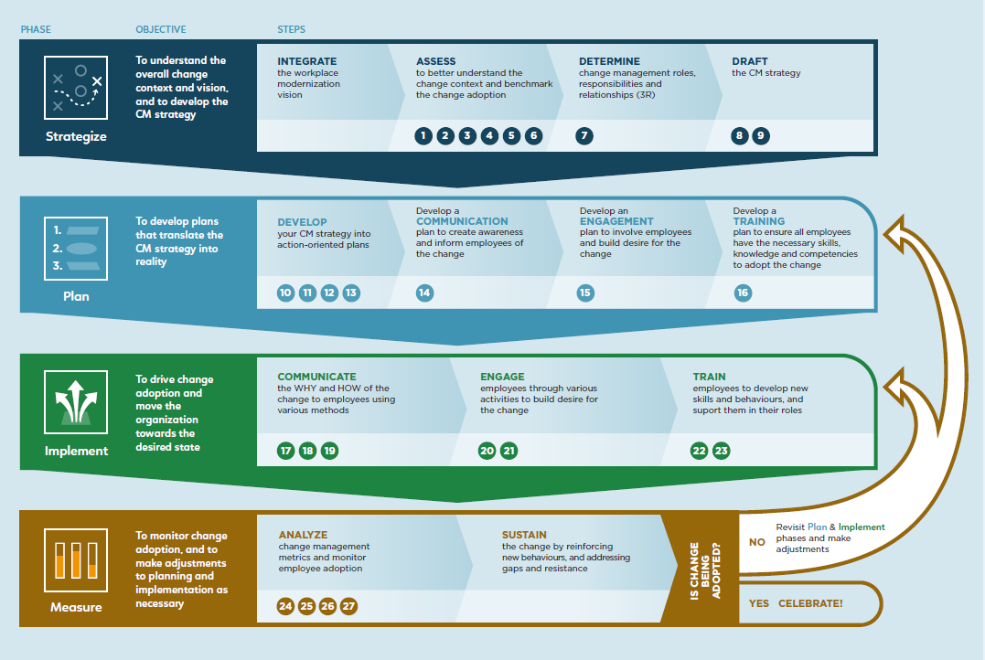
Qu’est-ce que la gestion du changement?
La gestion du changement commence quand le changement a été défini en fonction de la vision de votre future milieu de travail
Le changement est défini
Le changement est géré
Le changement est adopté
« INTRANTS »
Comment nous travaillons
Comment nous utilisons l’espace
Comment l’organisation fonctionne
« EXTRANTS »
Les employés adoptent le changement
Les employés réalisent la solution
Les employés sont compétents
Notes:
Change management starts when a change has been defined (in order to MANAGE a change, there needs to BE a change)
Here’s a quick view of the approach proposed by the PSPC Workplace Change Management National Centre of Expertise:
Change needs to be defined, typically a decision made by senior management. By adopting GCworkplace, your organization has decided to change the way it works and uses its workspace. But what does that mean specifically for your organization? What other changes will this bring about? These become your “inputs”.
These changes require employees to adopt new behaviours -> this is where you need a change management approach (pictured in the center) that our Workplace Change Management National Centre of Expertise can provide assistance and support with. This approach, along with tools, templates and best practices in workplace change management can be found in their Workplace Change Management Playbook – available on GCpedia.
Finally, you know you’ve been successful at managing change when employees adopt the change, realize the solution and become proficient with new processes and tools. These are the change management “outputs”.
Now, has your organization defined the change?
No – its not too early to think about finding a change management resource [click to next side]
Yes – Do you have a dedicated change management resource?
Yes – Great! I will arrange for a presentation with our change management experts. [no need to show next slide]
No – Let’s look at how we can help [click to next side]

Slide 41
Trouver des ressources en gestion du changement
Le Centre d’expertise national de la gestion du changement en milieu de travail peut vous fournir des conseils et des outils pour vous aider à trouver des ressources. Voici les 3 principales options :
RESSOURCE INTERNE
BGIS – SGIL SERVICES en GC
EXPERT-CONSEIL
Consultez votre bureau RH
Outils du CEN en GC :
Compétences clés
Pratiques exemplaires
Consultez votre gestionnaire des immeubles et des installations
*option possible seulement si l’immeuble actuel ou futur fait partie du portefeuille BI-1 ou BI-2 et est géré par BGIS
Consultez votre agent d’approvisionnement
Outils du CEN de GC :
Modèles-Énoncé des travaux
Grille d’évaluation
Communiquez avec le Centre d’expertise national de la gestion du changement en milieu de travail pour un accompagnement continu tout au long du cycle de vie de votre projet de modernisation du milieu de travail!
Notes:
The Workplace Change Management National Centre of Expertise can provide guidance and tools to help you find resources. Here are the 3 main options:
OPTION 1: Recruit an internal resource that can take on the lead of the change management function: the employee might already understand the organization, its business, its culture and already has an established network. In order to hire internally, we recommend that you consult your HR office. The Workplace Change Management National Centre of Expertise has developed some tools like key competencies to look for in a change manager as well as best practices to hire one.
OPTION 2 is through the BGIS-TFMS CM services. Find out if your current or new building is part of the RP-1 or RP-2 portfolio and if it is managed by BGIS. If so, contact your Property Facilities Manager (PFM) for more info. If neither of your buildings are managed by BGIS, then this option is not available to you.
OPTION 3 is to hire a consultant through the PSPC Standing Offer and Supply Arrangements or other contracting arrangements. The Workplace Change Management National Centre of Expertise has developed a generic statement of work (SoW) and evaluation grid to assist you with this option, but we encourage you to speak with your procurement officer if this is the option you choose.

Slide 42
Centre d’expertise national de la gestion du changement en milieu de travail de SPAC
CEN de la GCMT de SPAC SOUTIEN
Ministère client MISE EN ŒUVRE
Présenter la gestion du changement en milieu de travail aux clients
Fournir des conseils et du soutien en gestion du changement
Examiner les progrès et adresser les obstacles
Élaborer des outils de façon continue
Coacher et développer les connaissances dans les organisations clientes
Évaluer l’organisation et déterminer les moteurs du changement
Élaborer une stratégie de gestion du changement
Créer les plans de gestion du changement
Mettre en œuvre la stratégie et les plans de gestion du changement
Renforcer et assurer le maintien des changements
Notes:
The Workplace Change Management National Centre of Expertise, or WCM NCoE, works directly with the person or team assigned to change management in your organization. They introduce workplace change management and provide support in the establishment of a change management program and its implementation. They also continuously develop tools which are shared on different platforms and provide coaching through their Workplace Change Management Community of Practice.
The WCM NCoE advisors are the SUPPORTER and you are the IMPLEMENTER.

Slide 43
Principaux facteurs de réussite du changement en milieu de travail
Faire preuve d'un leadership actif et visible (champions et ambassadeurs) à l'appui de la vision et des aspects du changement tout au long de l'initiative de modernisation.
Mobiliser les employés au moyen d'activités, de consultations et de discussions significatives à tous les niveaux sur les questions les plus importantes.
Donner aux gestionnaires et aux superviseurs les moyens d'appuyer leurs employés tout au long de la période de changement.
Établir un leadership et une gouvernance pour élaborer et gérer votre stratégie en milieu de travail.
Créer des occasions d’expérimenter le changement par le biais de projets pilotes et exploratoires, de démonstrations : le voir, c'est le croire; en faire l'expérience, c'est savoir.
Définir clairement une vision pour le milieu de travail qui s’harmonise avec la vision du Milieu de travail GC.

Slide 44
Annexe B Principes de conception clés

Slide 45
Comment un Milieu de travail GC est-il conçu? 5 principes de conception clés
CONCEPTION CENTRÉE SUR L’UTILISATEUR
PROMOUVOIR L’ÉGALITÉ D’ACCÈS
CONCEVOIR POUR LES ACTIVITÉS
DIVISER PAR FONCTION
PLANIFIER POUR LA FLEXIBILITÉ
PLAN FOR CHANGE
Notes:
Il existe cinq principes directeurs de la conception du Milieu de travail GC et chacun d’entre eux est appuyé par la conception stratégique. Ces principes de conception clés sont regroupés dans les sous-sections suivantes :
CONCEPTION CENTRÉE SUR L’UTILISATEUR
Une expérience positive des employés qui accroît la participation, la satisfaction au travail, la créativité et la productivité, étant donné qu’une solide conception des locaux peut rendre les employés plus heureux au travail. Une conception axée sur l’utilisateur, comme le Milieu de travail GC, favorise des habitudes de travail plus saines et réduit le stress.
PROMOTION D’UN ACCÈS ÉGAL AUX ESPACES
Le Milieu de travail GC est un milieu de travail sans espace assigné où tous les employés bénéficient d’un accès égal à de nombreux points de travail. Le Milieu de travail GC favorise un environnement de travail plus inclusif qui appuie les différents besoins et préférences d’un effectif diversifié.
CONCEPTION EN FONCTION DES ACTIVITÉS
Le Milieu de travail GC est basé sur le concept du travail axé sur les activités, qui encourage les employés à se réunir à partir d’un point fixe et à choisir le cadre de travail optimal pour leur travail tout au long de la journée. Afin d’offrir des choix et de la souplesse, le Milieu de travail GC propose une variété de types de points de travail et de configurations.
ZONES ADAPTÉES AUX FONCTIONS
La possibilité, pour les employés, de choisir le niveau sonore ambiant et d’activité qui leur convient fait partie intégrante de l’offre des différents cadres de travail. En incluant trois zones fonctionnelles, le Milieu de travail GC s’assure que différents environnements de travail sont offerts pour satisfaire aux préférences de travail de chacun et aux exigences inhérentes à une tâche précise.
PLANIFICATION DU CHANGEMENT
Le Milieu de travail GC est un modèle adaptable qui s’appuie sur un cadre modulaire avec des dimensions uniformes, afin de faciliter l’adaptation dans le temps. La planification du changement au moyen d’espaces plus flexibles optimise la fonctionnalité d’un espace.

Slide 46
Conception centrée sur l’utilisateur
Nous ne sommes pas tous les-mêmes, par conséquent, une approche unique de la conception ne fonctionne pas.
Grâce à un processus de consultation amélioré, où tous les utilisateurs se font entendre, le Milieu de travail GC tient compte des activités de travail spécifiques identifiées ainsi que des préférences variables des utilisateurs pour créer un milieu de travail fonctionnel et favorable.
Notes:
Milieu de travail 2.0 n'a pas été conçu de manière centrée sur l'utilisateur mais plutôt sur une prescription basée uniquement sur un modèle hiérarchique, sans consultation au niveau individuel.
Milieu de travail GC est conçu pour les personnes
Savoir que les gens ont différentes capacités, incapacités, préférences et fonctions
Ce n'est pas une solution entièrement personnalisée, toujours basée sur un kit standard de pièces et un processus standard, mais offre suffisamment de flexibilité pour prendre en charge tous les utilisateurs
Une approche de conception centrée sur l'utilisateur garantit qu'un PROCESSUS approprié est suivi pour la collecte des exigences qui repose sur un sondage auprès des utilisateurs. Ce processus conduit ensuite à la solution de conception idéale pour l'organisation

Slide 47
Promouvoir l’égalité d’accès
Le Milieu de travail GC favorise un milieu de travail plus équitable où chacun a accès aux niveaux d'intimité visuelle et acoustique dont il a besoin pour la tâche à accomplir.
Les points de travail partagés permettent des équipements plus utiles et une utilisation optimisée de l'espace.
Notes:
Les postes de travail non attribués favorisent l’égalité d’accès en :
offrant à tous les employés le choix de travailler dans un espace fermé ou ouvert (et non plus en fonction de l’ancienneté);
mettant à disposition une variété de points de travail pour faciliter la tenue de nombreuses activités et tenir compte des différents styles de travail;
optimisant l’espace de façon à réduire les sièges vacants dus aux absences ou au travail à distance.

Slide 48
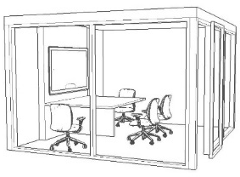
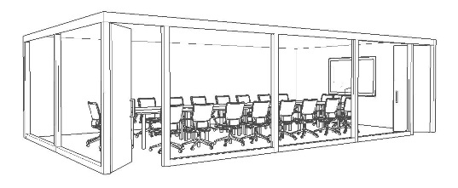
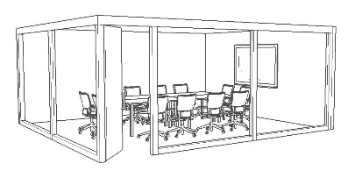
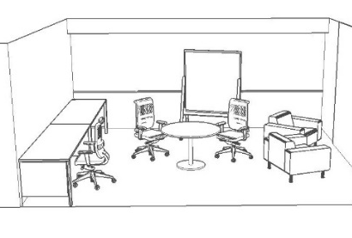
Concevoir pour les activités
SALLE DE TRAVAIL
RENCONTRE & PRÉSENTATION FORMELLE
Coordonner
Rassembler
Presenter
Créer
SALLE DE PROJET
TRAVAIL D’ÉQUIPE & IDÉATION
Notes:
Alors qu'auparavant nous tenions toutes les réunions dans un cadre formel et fermé, il existe maintenant une variété de points de travail collaboratifs qui peuvent répondre à différentes exigences.
Par exemple, une zone d’équipe ouverte et plus décontractée peut encourager l’idéation et le brainstorming, tandis qu’une salle de projet peut être reconfigurée pour répondre au projet «diviser pour conquérir» d’un groupe pendant une journée.
QU’EST-CE QU’UN MILIEU DE TRAVAIL AXÉ SUR LES ACTIVITÉS?
Un milieu de travail axé sur les activités vise à permettre aux employés de se réunir à partir d’un point fixe et de choisir un cadre de travail optimal pour effectuer leur travail tout au long de la journée.
Pour la plupart d’entre eux, la journée de travail est ponctuée de plusieurs activités différentes, aux besoins fonctionnels variés, qui peuvent être appuyées par une gamme de solutions conceptuelles.

Slide 49
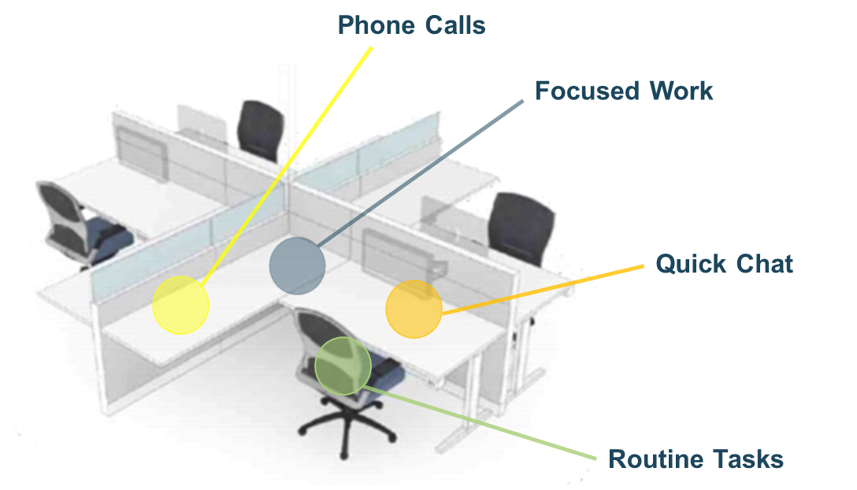
Concevoir pour les activités (suite)
Appels téléphoniques
Travail de concentration
Discussion rapide
Tâches quotidiennes
Notes:
Il en va de même pour les postes de travail individuels
Où avant nous faisions une multitude de tâches différentes à partir d'un seul endroit; des appels téléphoniques au travail de concentration, peu importe ce que votre voisin faisait (ou essayait de faire)
(La diapositive suivante montre une variété de points de travail et de zones)

Slide 50
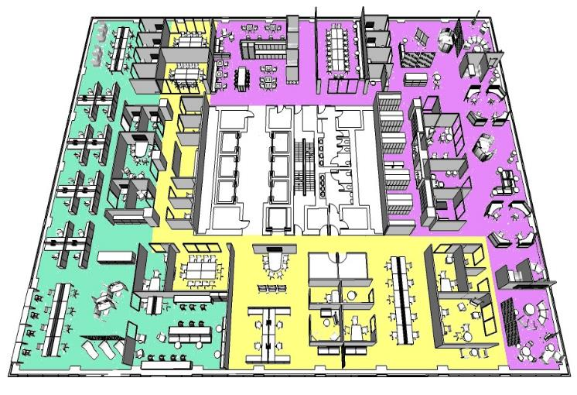
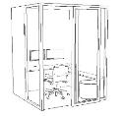
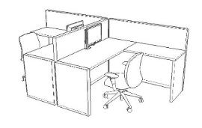
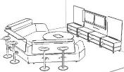
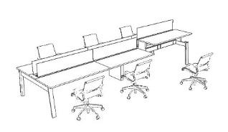
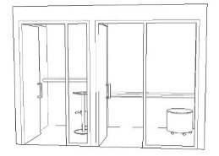
Diviser par fonction
ZONE TRANQUILLE
ZONE INTERACTIVE
STATION DE TRAVAIL TRADITIONELLE
ZONE DE TRANSITION
Notes:
La solution au problème du lieu de travail à aire ouverte, c'est le ZONAGE
Le lieu de travail est conçu dans des zones fonctionnelles, ce qui garantit que les activités similaires sont regroupées, réduisant ainsi les perturbations sonores
Revenons au principe centré sur l'utilisateur: tous les lieux de travail doivent avoir des zones, la taille et la quantité doivent être basées sur les exigences capturées dans la PF
Si tout le monde est capable de CHOISIR (accès égal), il peut se rendre dans la zone qui lui convient le mieux.
Si vous assignez, vous ne pouvez pas dicter qui siège dans quelle zone (Julie bruyante)
Les quantités et tailles des zones sont basées sur les besoins des utilisateurs
La distribution des points de travail dans un Milieu de travail GC permet aux utilisateurs de trouver le bon point de travail, dans le bon paramètre.
(la diapositive suivante montre les zones en surbrillance)

Slide 51
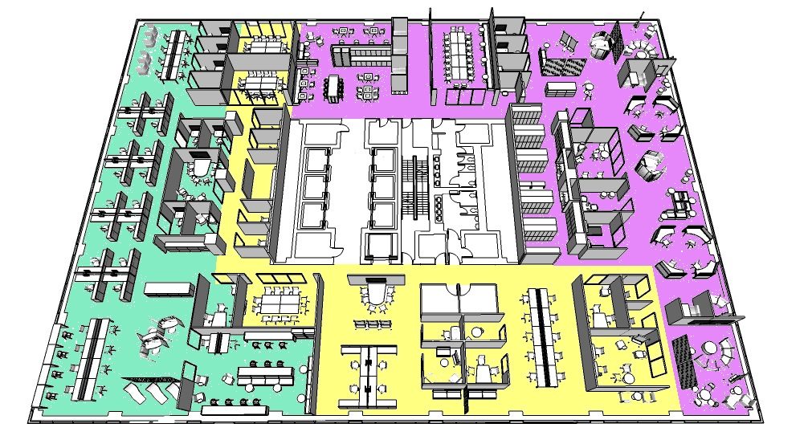
Diviser par fonction (suite)
Notes:
L’environnement du Milieu de travail GC repose sur un équilibre entre trois zones qui créent différents cadres de travail : la zone silencieuse, la zone transitionnelle et la zone interactive.
- Une zone tranquille comprend des points de travail individuels ouverts, semi-fermés et fermés. Dans ces zones, l’objectif est d’encourager le travail individuel exigeant de la concentration et de soutenir le besoin d’espaces tranquilles ou privés.
Dans une zone interactive, la socialisation et la collaboration en groupe sont favorisées et fortement encouragées. Le fait d’offrir une variété de points de travail collectifs et de les tenir éloignés de la zone tranquille permet d’atteindre un équilibre au sein du milieu de travail qui soutient tous les types d’activités et de styles de travail.
- Une zone de transition comprend une variété d’espaces ouverts et fermés où la concentration est moins intense. Les zones de transition peuvent comprendre des points de travail individuels et collectifs ouverts, des espaces propices à la collaboration semi-fermés et des locaux auxiliaires tels que des casiers ou des aires communes équipées.

Slide 52
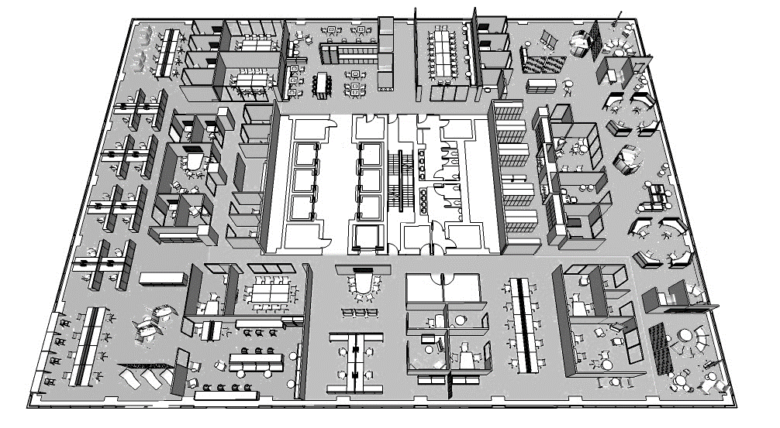
Diviser par fonction (suite)
!
Le zonage est impératif pour repérer les comportements attendus et atténuer les distractions sonores et visuelles.
CONCEVOIR LA TRANSITION VERS LA ZONE TRANQUILLE
REGROUPER LES POINTS DE TRAVAIL COLLABORATIFS
INCITER UN CHANGEMENT DE COMPORTEMENT EN MATIÈRE DE NIVEAUX DE BRUIT
ENCOURAGE LES INTERACTIONS ET LES « COLLISIONS » SOCIALES
INCLURE DES INDICES VISUELS TELS QUE DES ÉCRANS ET DES ÉLÉMENTS ARCHITECTURAUX
REGROUPER LE RANGEMENT PERSONNEL ENSEMBLE
GUIDER LA CIRCULATION ET DÉLIMITER LES ZONES
DIRIGER LE TRAFIC ET ISOLER LES ACTIVITÉS BRUYANTES DES ZONES DE TRAVAIL
ZONE TRANQUILLE
ZONE TRANSITIONELLE
ZONE INTERACTIVE
Notes:
Il y a 3 zones différentes dans un Milieu de travail GC
La zone TRANQUILLE, qui contient principalement des points de travail individuels, ouverts et fermés, offre le plus haut niveau d'intimité acoustique
La zone INTERACTIVE, qui contient un mélange de points de travail individuels ouverts ou fermés collaboratifs et ouverts ou fermés, offre un espace de rencontre, de socialisation et de parole à un volume normal
Et la zone TRANSITIONNELLE est la zone tampon qui permet aux deux autres de coexister.

Slide 53
Diviser par fonction (suite)
STRATÉGIES POUR LA RÉPARTITION À NIVEAUX MULTIPLES
INTERACTIVE
TRANSITION
TRANQUILLE
TRANQUILLE
TRANSITION
INTERACTIVE
TRANSITION
TRANQUILLE
QUIET
TRANSITIONAL
INTERACTIVE
TRANSITIONAL
RÉPARTITION VERTICALE UNIFORME
• Permet aux emplacements des points de travail d’être cohérents et plus faciles à localiser
• Répartit uniformément les points de travail et les locaux de soutien, ce qui réduit le risque de surutilisation ou de sous-utilisation des étages
• Est idéal pour les étages de petites et moyennes superficies
RÉPARTITION VERTICALE SEGMENTÉE
• Permet d’assigner des groupes ayant des profils d’activité et des besoins semblables à une section d’un étage comprenant les trois zones fonctionnelles
• Facilite la cohésion de groupe en assurant la proximité des membres d’une même équipe dans un périmètre plus restreint
• Centralise les besoins spécifiques à un groupe au même endroit
!
Tout point de travail spécialisé doit être situé dans la zone de transition pour répondre aux exigences acoustiques les plus larges

Slide 54
Planifiez pour de la flexibilité
Pratiques exemplaires pour maximizer la FLEXIBILITÉ du design
Promouvoir les solutions de mobilier par rapport aux luminaires permanents ou intégrés
Utilisation de mobiliers mobiles dans la mesure du possible (reconfigurable)
Rendre les espaces polyvalents
Utilisation de cloisons démontables
Concevoir avec la modularité à l'esprit
5m²
5m²
5m²
5m²
5m²
5m²
20m²
20m²
20m²
10m²
10m²
10m²
15m²
30m²
60m²
15m²
15m²
15m²
15m²
30m²
7.5m²
7.5m²
7.5m²
7.5m²
7.5m²
7.5m²
!
La conception agile permet au milieu de travail de s'adapter facilement à des exigences en constante évolution
Notes:
Le lieu de travail est conçu avec la flexibilité à l'esprit.
La variété des points de travail permet de s'adapter facilement aux changements d'activités ou de groupes
La croissance peut être facilement absorbée et les changements de disposition facilités par une planification modulaire
L’importance que la construction, le design et le mobilier soient flexible.

Slide 55
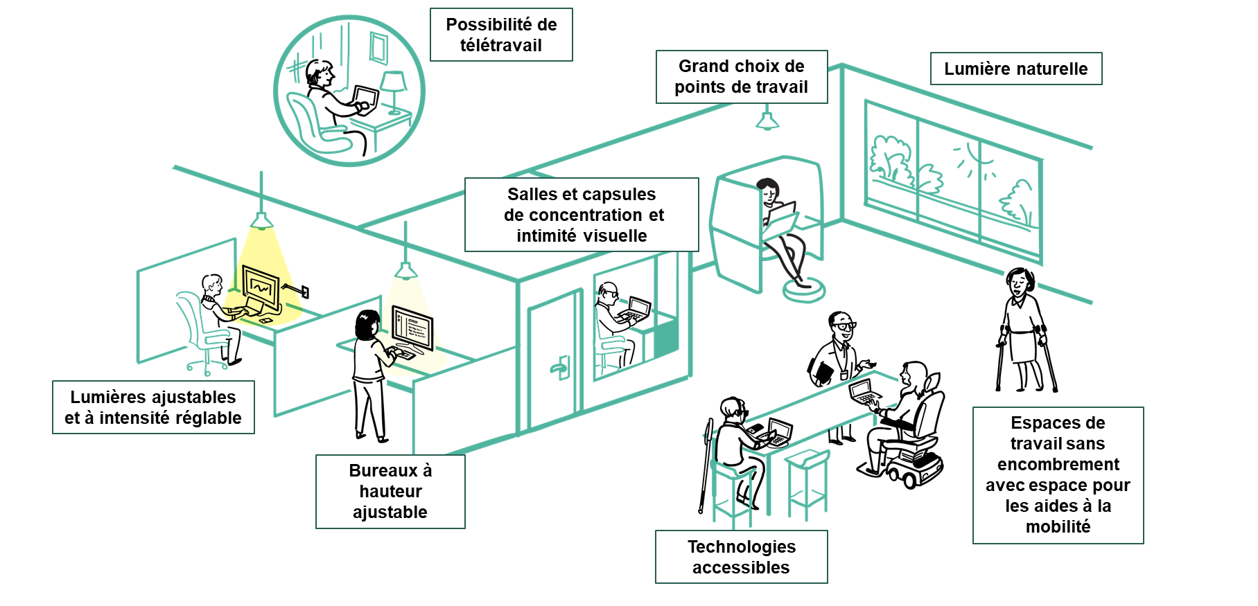
Concevoir pour l'accessibilité et l'inclusion
CONCEPTION CENTRÉE SUR L’UTILISATEUR
PROMOUVOIR L’ÉGALITÉ D’ACCÈS
CONCEVOIR POUR LES ACTIVITÉS
DIVISER PAR FONCTION
PLANIFIER POUR LA FLEXIBILITÉ
Notes:
Le design du milieu de travail GC est intrinsèquement accessible et inclusif car il offre aux utilisateurs le choix de choisir eux-mêmes parmi une grande variété de paramètres fonctionnels, dont beaucoup peuvent être ajustés par l'utilisateur, en fonction des activités, des capacités et des préférences de chaque personne.
Tout simplement parce que le lieu de travail est désormais plus accessible et inclusif, l’Obligation de prendre des mesures d'adaptation est toujours applicable lorsque le lieu de travail ne répond pas aux besoins spécifiques d'un employé

Slide 56
Points de travail
POINTS DE TRAVAIL INDIVIDUELS
Point de transition
POINTS DE TRAVAIL COLLABORATIFS
Point de discussion
ESPACE DE SOUTIEN
Cuisinette
Zone d’équipement
Capsule de concentration
Salle de concentration
Salle d’étude
Point de réflexion
Poste de travail actifs
Cabine téléphonique
Enclave
Zone d’équipe
Salon
Salle de travail
Salle de projet
Salle de réunion
Casier
Poste de travail
Rangement
Les Milieux de travail GC sont conçus à partir d'UN ensemble de pièces appelé POINT DE TRAVAIL.
Les points de travail sont basés sur la fonction et peuvent varier en taille et en quantité.
Notes:
Un kit de pièces
Mentionnez 3 catégories de points de travail et reportez-vous au Guide de conception et TRM pour plus d'informations
Les points de travail sont distribués pour OPTIMISER le lieu de travail et refléter les fonctions des organisations.
Les points de travail ne sont pas attribués ou conçus pour des individus mais plutôt pour la fonctionnalité optimale du lieu de travail.
Les utilisateurs ont la liberté de choisir leur environnement de travail préféré
Certains points de travail peuvent être affectés à des fonctions spéciales pendant la phase de conception (l'obligation d'accommodement demeure également)
Le cahier de planification de l'espace Milieu de travail GC est l'outil qui détermine les ratios et les distributions des points de travail – et où la flexibilité des espaces entre également en jeu

Slide 57
Profils d’activité
Les points de travail sont distribués pour OPTIMISER le milieu de travail et pour refléter le mode de travail modernisé prévu par l'organisation. Ces distributions sont classées en PROFILS D'ACTIVITÉ.
Les profils d'activité suivants prennent en charge divers niveaux d'interaction, de mobilité et d'activités réalisées dans le milieu de travail.
AUTONOME
ÉQUILIBRÉ
INTERACTIF
FAIBLE NIVEAU D’INTÉRACTION ET DE MOBILITÉ
HAUT NIVEAU D’INTÉRACTION ET DE MOBILITÉ
Notes:
LES PROFILS D'ACTIVITÉ sont utilisés comme référence pour identifier le mode de travail de l'organisation et déterminer une distribution de points de travail IDÉALE
Nommer 3 profils d'activité, sur un spectre
Grâce à la PF dans la phase de consultation, le profil d'activité idéal sera déterminé
Ils fournissent un point de départ pour la conception et la distribution des points de travail
Ne passez pas trop de temps sur les profils d'activité car ils le sont sur la diapositive suivante
Grâce à la Programmation Fonctionnelle en phase de consultation, le profil d'activité idéal sera déterminé

Slide 58
Profils d’activité – Exemples de distributions de points de travail
COLLABORATIF
INDIVIDUEL
MILIEU DE TRAVAIL AUTONOME
COLLABORATIF
INDIVIDUEL
MILIEU DE TRAVAIL ÉQUILIBRÉ
COLLABORATIF
INDIVIDUEL
MILIEU DE TRAVAIL ACTIF
COLLABORATIF FERMÉ
COLLABORATIF OUVERT
SECONDAIRE INDIVIDUEL
PRIMAIRE INDIVIDUEL FERMÉ
PRIMAIRE INDIVIDUEL OUVERT
Notes:
Le Milieu de travail GC, contrairement aux stratégies de travail précédentes, établit un profil d'activité basé sur le type de tâches effectuées dans le milieu de travail et le niveau de mobilité INTERNE du groupe.
Ces facteurs influencent les proportions attribuées aux espaces de travail individuels et collaboratifs propres au groupe.
L'accent est mis sur des solutions de conception plus flexibles et adaptées aux exigences fonctionnelles spécifiques de ses utilisateurs.
Les nouvelles technologies influencent également la façon dont les employés travaillent et interagissent, et modifient par la suite la façon dont le lieu de travail est conçu pour prendre en charge une variété d'activités.
Les limites supérieure et inférieure des quantités de points de travail restent cohérentes d'un profil d'activité à l'autre

Slide 59
Questions? Merci
Pour plus d'informations sur la transformation et l’habilitation du Milieu de travail GC, et pour accéder à tous les outils référés dans cette présentation, veuillez visiter la page GCpedia du Milieu de travail GC:
https://www.gcpedia.gc.ca/wiki/Milieu_de_travail_GC/Ressources
Pour communiquer avec le Centre national d'expertise en transformation et habilitation, le Centre d’expertise en design d'intérieur, ou le Centre d’expertise en gestion du changement, veuillez envoyer un courriel à la boîte courriel générique du Milieu de travail GC:
TPSGC.SIMilieudeTravailGC-RPSGCWorkplace.PWGSC@tpsgc-pwgsc.gc.ca

